Slide 1

الصحة الجنسية والعلاقات الصحية
Notes:
ملاحظة للمنسق:
هذا العرض عبارة عن مجموعة من الموضوعات والرسائل المختلفة المتعلقة بالصحة الجنسية. الغرض منه هو أن يكون أداة لمساعدة المنسقين - عمال الدعم ثنائيو اللغة، والمهنيون الصحيون، والمعلمون، وقادة المجتمع - في التحدث عن الصحة الجنسية مع النساء من مجتمعات اللاجئات والمهاجرات.
لا يتعين عليك تقديم العرض بالكامل. اختر الموضوعات والرسائل ذات الصلة بجمهورك. نحن نقدر أن بعض الرسائل قد لا تكون مناسبة لبعض الثقافات أو أن المشاركات قد يجدن رسائل أو مواضيع معينة محرجة، مثل منع الحمل أو الإجهاض. إذا كانت الرسالة مهمة لجمهورك ولكنك ترغب في إيصالها بطريقة مختلفة، فلا تتردد في استخدام الكلمات الأكثر ملاءمة لجمهورك.
نحن نستخدم الضمير "أنت" و"الخاص بك" في هذا العرض التقديمي، كما نفعل في العروض التقديمية الأخرى في دليل إرشادي. نعتقد أن هذا النوع من التحدث مباشرة إلى الجمهور يعمل بشكل جيد ويجعل الرسائل واضحة وموثوقة. إذا كان هذا الشكل المباشر صعبًا جدًا بالنسبة لجمهورك، فيمكنك استخدام الضمائر "نحن" أو "لدينا" أو "هي" بدلاً من ذلك.

Slide 2


Slide 3
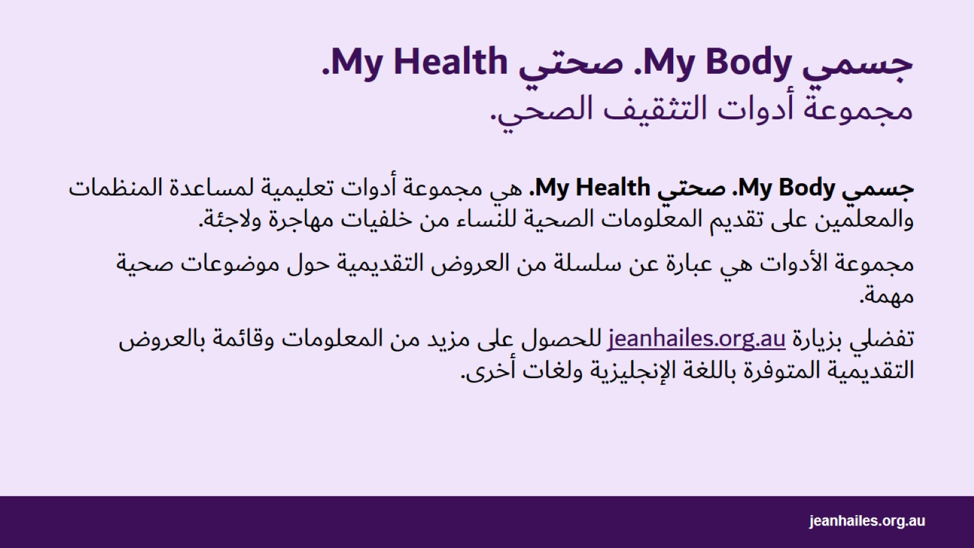
جسمي My Body. صحتي My Health. مجموعة أدوات التثقيف الصحي.
Notes:
جسمي My Body. صحتي My Health. هي مجموعة أدوات تعليمية لمساعدة المنظمات والمعلمين على تقديم المعلومات الصحية للنساء من خلفيات مهاجرة ولاجئة. كما تشجع الحوار مع النساء حول صحتهن.
مجموعة الأدوات هي عبارة عن سلسلة موسعة من العروض التقديمية حول موضوعات صحية مهمة، مثل الحياة الصحية أو الصحة العاطفية أو انقطاع الطمث أو الصحة الجنسية.
تفضلي بزيارة jeanhailes.org.au للحصول على مزيد من المعلومات وقائمة بالعروض التقديمية المتوفرة باللغة الإنجليزية ولغات أخرى.

Slide 4

الصحة الجنسية
Notes:
لنتحدث عن الصحة الجنسية.

Slide 5
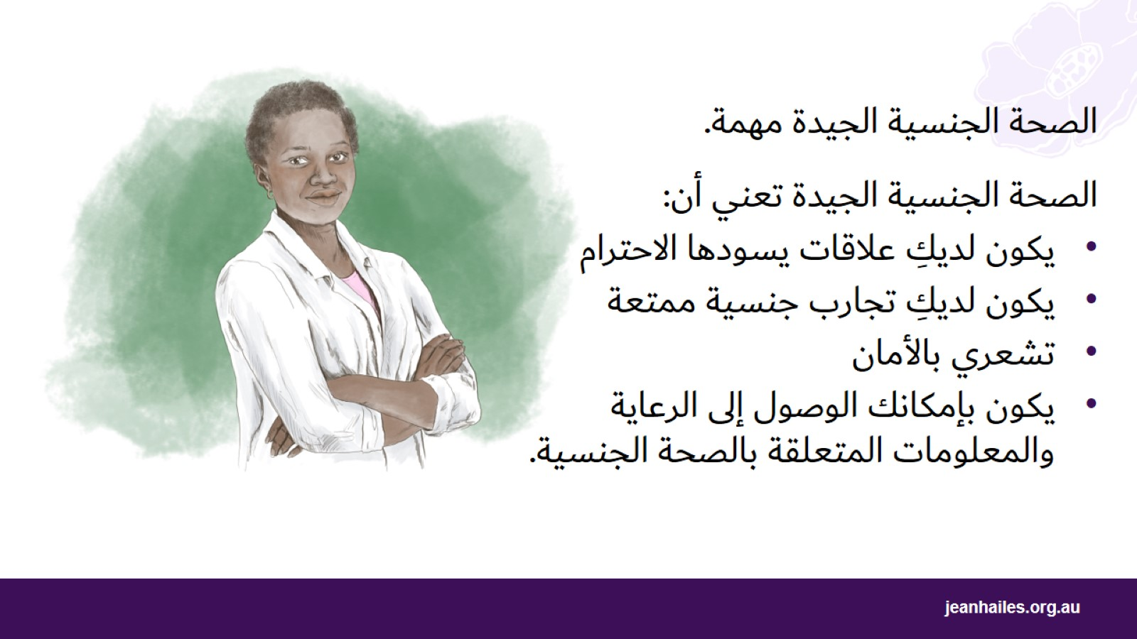
Notes:
الصحة الجنسية الجيدة مهمة.
الصحة الجنسية الجيدة تعني أن:
يكون لديكِ علاقات يسودها الاحترام
يكون لديكِ تجارب جنسية ممتعة وآمنة
تشعري بالأمان ولا يكون عليكِ القلق بشأن العنف أو الإكراه - الإكراه هو عندما يستخدم شخص ما القوة أو التهديد ليجعلك تفعلين شيئًا
يكون بإمكانك الوصول إلى الرعاية والمعلومات المتعلقة بالصحة الجنسية. يجب أن تكوني قادرة على طلب المساعدة والحصول عليها لحل أي مشاكل جنسية، على سبيل المثال، كيفية تجنب العدوى المنقولة جنسيًا (STIs).

Slide 6
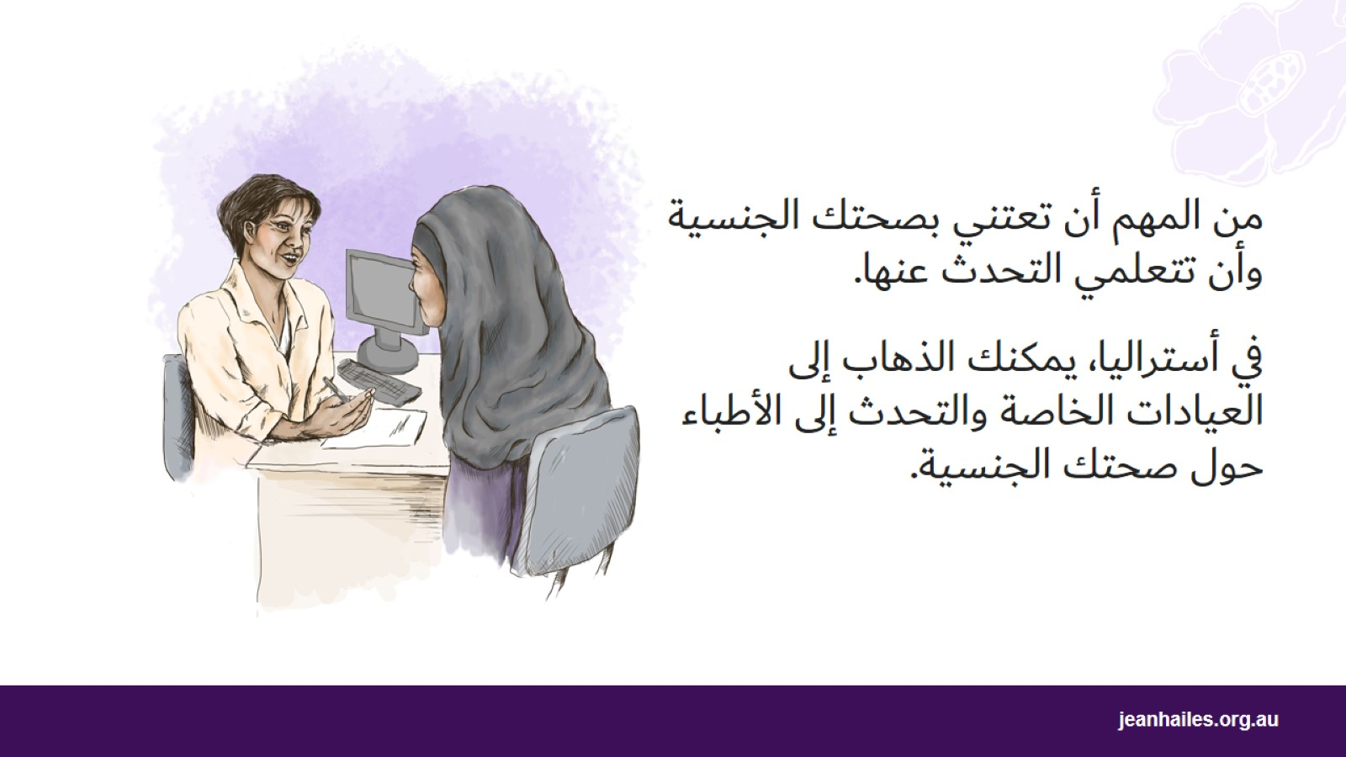
Notes:
من المهم أن تعتني بصحتك الجنسية.
من الجيد أن تتعلمي التحدث عن الصحة الجنسية مع:
شركائك، من أجل علاقة يسودها الاحترام
أطفالك، لجعل الحديث عن الصحة الجنسية أقل صعوبة ومساعدتهم على اتخاذ قرارات جيدة بشأن صحتهم الجنسية.
في أستراليا، من المقبول التحدث عن الصحة الجنسية. يتعلم الأطفال عن الصحة الجنسية في المدارس الحكومية.
يمكنك الذهاب إلى العيادات الخاصة والتحدث إلى الأطباء أو الممرضات الذين يمكنهم المساعدة إذا كانت لديك مشاكل تتعلق بصحتك الجنسية.
من المهم زيارة طبيب أو ممرضة إذا كانت لديك مشكلة في صحتك.

Slide 7

الحياة الجنسية
Notes:
لنتحدث عن الحياة الجنسية.

Slide 8
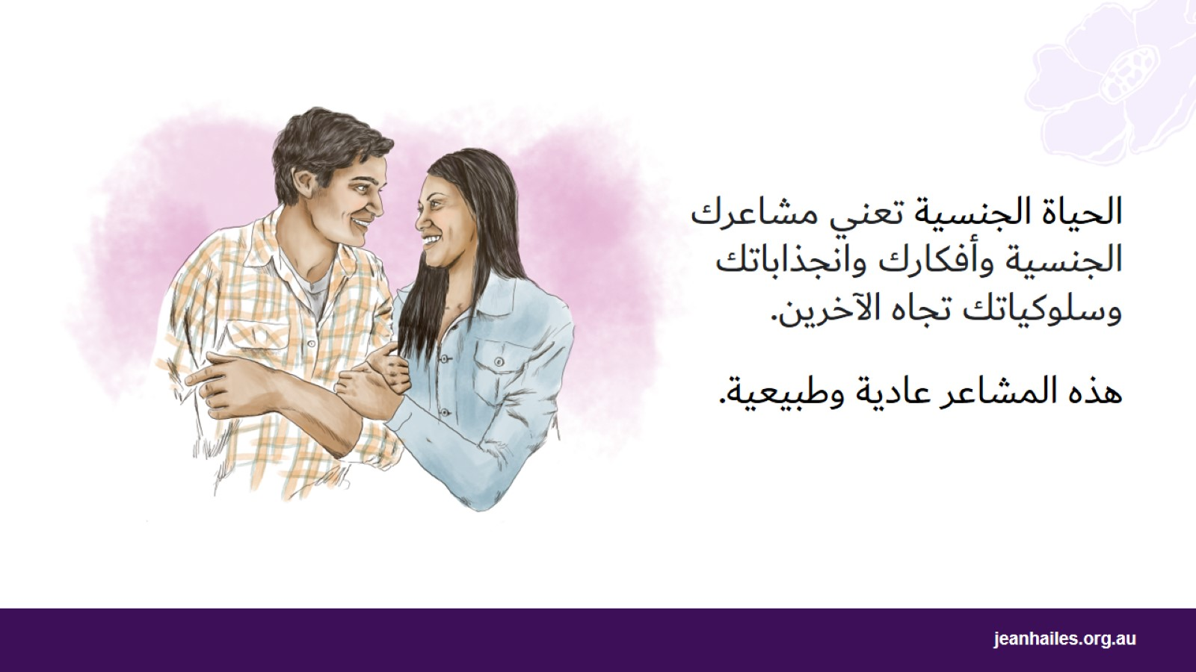
Notes:
الحياة الجنسية جزء مهم من صحتك ورفاهيتك طوال حياتك. إنها أمر معقد وشخصي.
وهي تتعلق بمشاعرك الجنسية وأفكارك وانجذاباتك وسلوكياتك تجاه الآخرين. هذه المشاعر والأفكار عادية وطبيعية.
تتأثر الحياة الجنسية أيضًا بما يلي:
جنسك البيولوجي - سواء ولدت امرأة أو رجلاً أو غير ذلك
الجنس الذي تشعرين أنه يمثلك - امرأة أو رجل أو غير ذلك
إلى من تنجذبي
الإثارة الجنسية، المتعة، العلاقة الحميمة
التكاثر (إنجاب الأطفال).

Slide 9
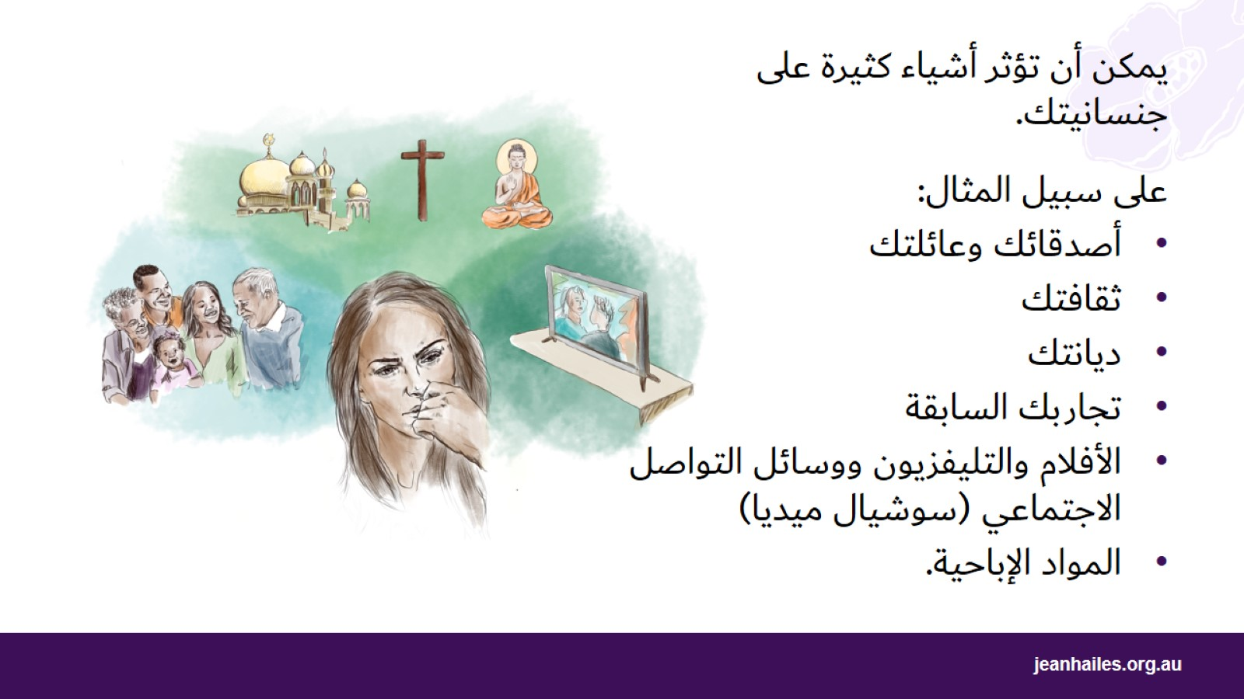
Notes:
يمكن أن تتطور جنسانيتك وتتغير بمرور الوقت.
يمكن أن تؤثر أشياء كثيرة على جنسانيتك:
أصدقائك وعائلتك
ثقافتك
ديانتك
تجاربك السابقة
الإعلام، مثل الأفلام والتليفزيون ووسائل التواصل الاجتماعي (سوشيال ميديا)
المواد الإباحية.

Slide 10
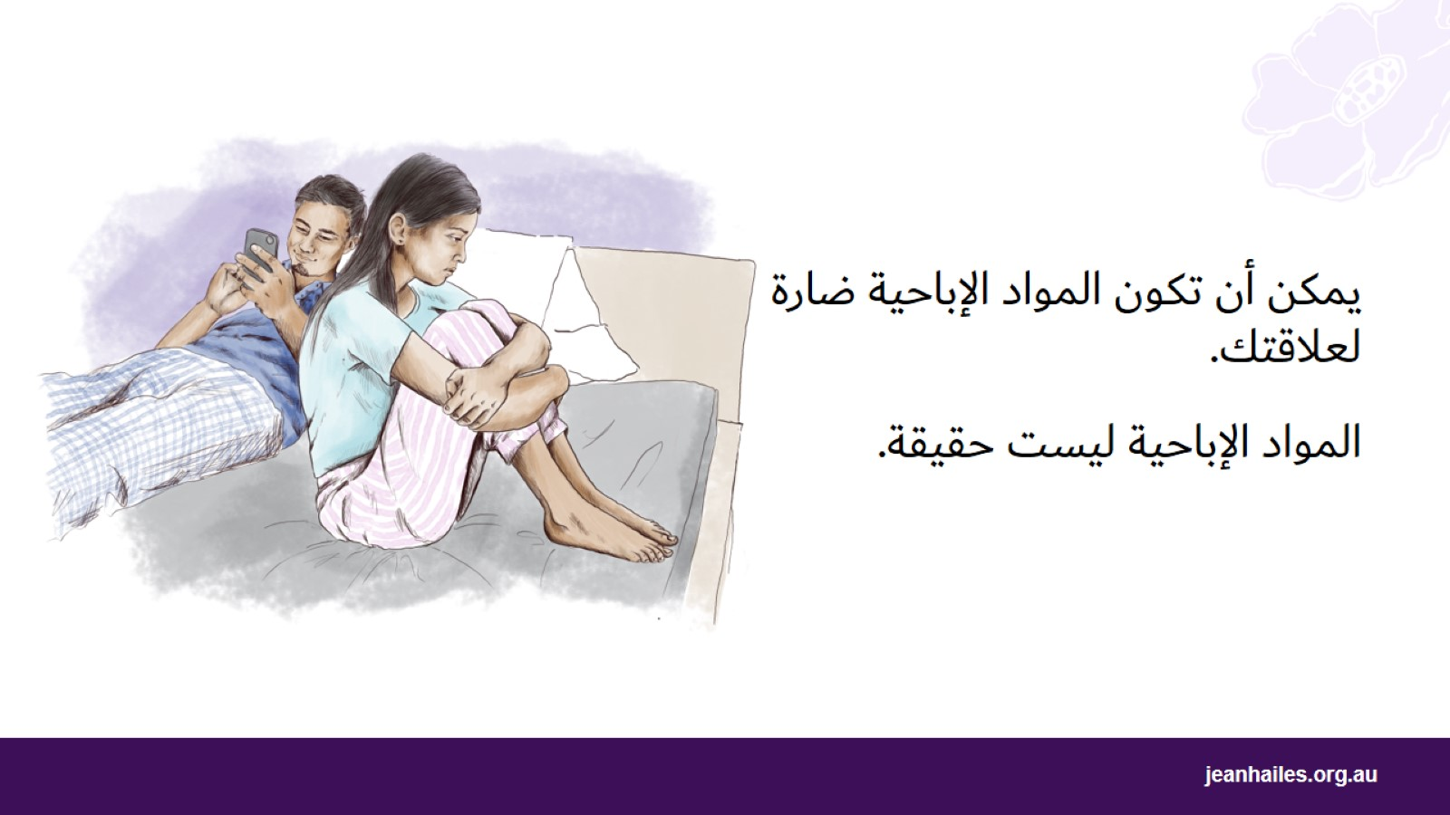
Notes:
لسوء الحظ، يمكن أن تؤثر المواد الإباحية على ما يفكر فيه الناس فيما يتعلق بالجنس والحياة الجنسية. ويمكن أن يكون لذلك تأثير سيء على العلاقات بين الناس.
من السهل العثور على المواد الإباحية ومشاهدتها، لذلك من المهم أن تكوني على دراية بتأثيرها على جنسانيتك وعلاقاتك.
تذكري أن المواد الإباحية مصنوعة للترفيه. وهي لا تظهر كيف يكون الجنس في الحياة الواقعية.
غالبًا ما تعرض المواد الإباحية:
الرجال يسيطرون على النساء
ممارسة الجنس بدون موافقة - عندما لا يوافق الشخص على ممارسة الجنس أو يُجبر أو يتعرض للضغط لممارسة الجنس
متعة مبالغ فيها.
المواد الإباحية ليست حقيقة.

Slide 11

المتعة الجنسية
Notes:
لنتحدث عن المتعة الجنسية وما يمكن أن يؤثر على حياتك الجنسية.

Slide 12
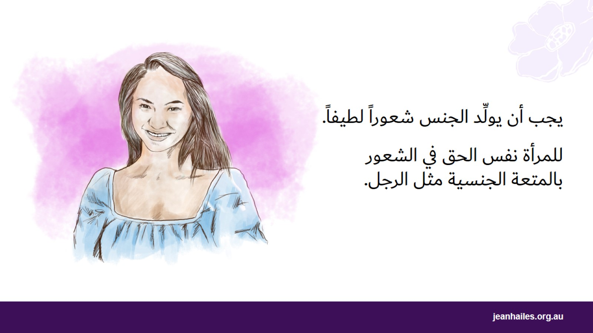
Notes:
على الرغم من أن الجنس بالنسبة لبعض الناس يتعلق بشكل أساسي بمحاولة إنجاب الأطفال، إلا أنه يجب أن يكون لطيفًا أيضًا.
للمرأة نفس الحق في الشعور بالمتعة الجنسية مثل الرجل. من الجيد للمرأة أن تستمتع بالجنس وأن تشعر بالمتعة. من الجيد أن تعرف المرأة جسدها، وأن تعرف ما هو لطيف بالنسبة لها، وأن تعرف أين تحب أن يتم لمسها ولكن أيضًا ما لا تحبه.
إن التمتع بتجارب جنسية ممتعة مفيد أيضًا لصحتك. يمكن أن يساعدك على: النوم بشكل أفضل وتقليل التوتر وخفض ضغط الدم وتحسين صحة قلبك.
في أستراليا، من المقبول التحدث عن الجنس والحياة الجنسية والمتعة الجنسية.

Slide 13
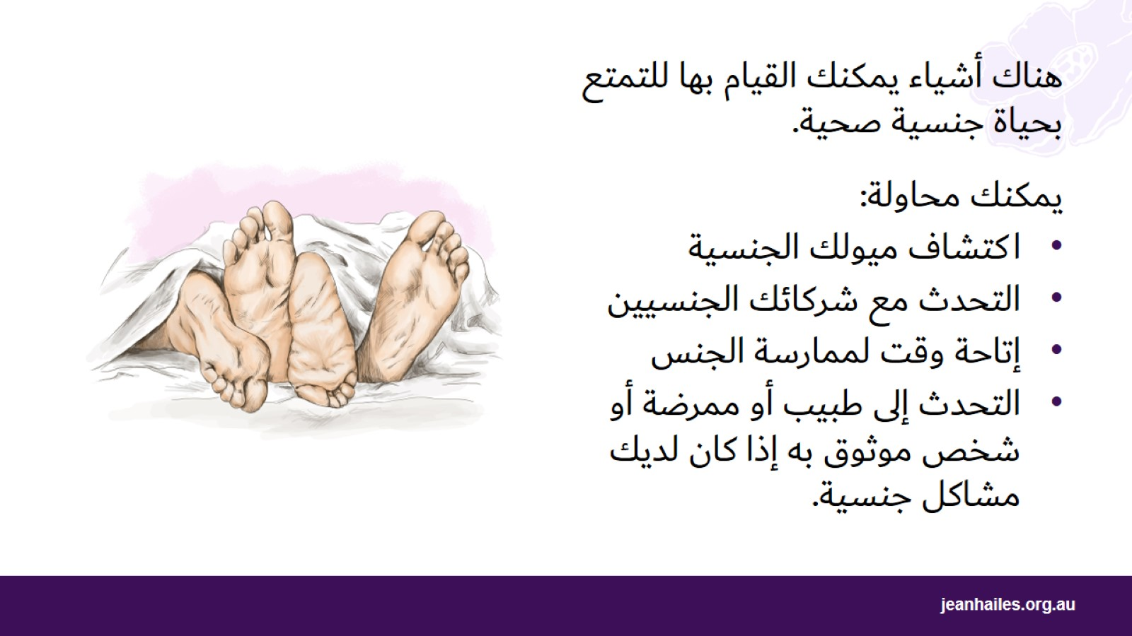
Notes:
هناك أشياء يمكنك القيام بها لمساعدتك على الشعور بالمتعة وأن يكون لديك حياة جنسية أفضل.
يمكنك محاولة:
اكتشاف جنسانيتك من خلال التعرف على جسمك - من خلال استكشاف ما هو جيد من خلال لمسة شريكك أو لمستك الخاصة
التحدث مع شريكك الجنسي - من المهم أن تحاولي التحدث عما يناسبك وما لا يناسبك. إذا شعرت أنت وشريكك بالاحترام والرضى عن حياتكما الجنسية، فيمكن أن تكون علاقتكما أفضل وأقوى
إتاحة وقتًا لممارسة الجنس - نحن نعيش حياة مزدحمة، ولكن من الجيد أن تمارسي الجنس عندما تشعرين أنت وشريكك بذلك
تحدثي إلى طبيب أو ممرضة أو شخص موثوق به إذا كنت تعانين من مشاكل جنسية.

Slide 14
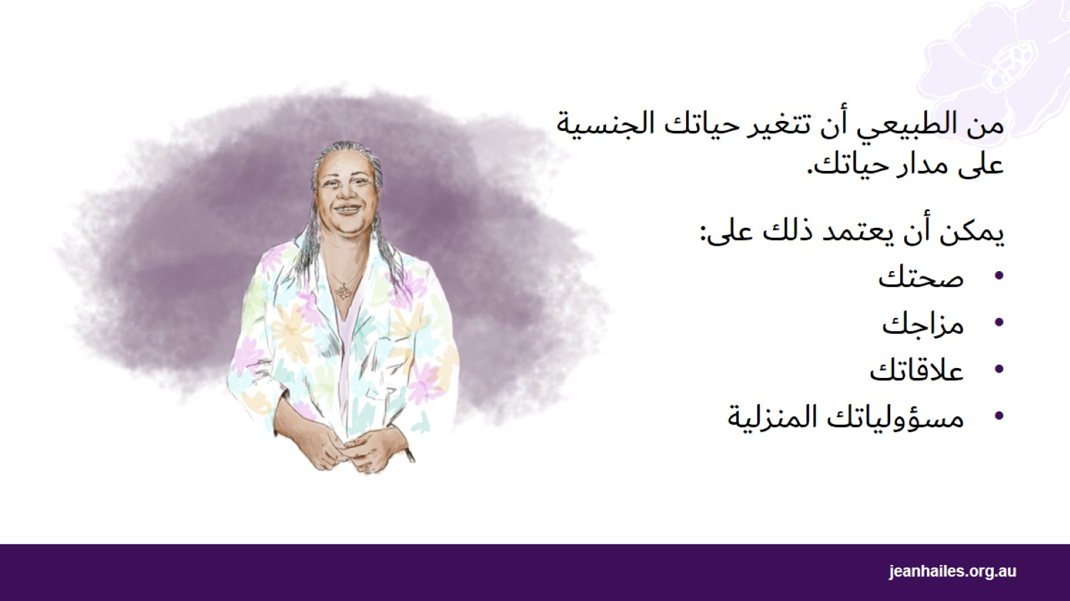
Notes:
من الطبيعي أن تتغير حياتك الجنسية على مدار حياتك.
يمكن أن تؤثر أشياء كثيرة على حياتك الجنسية، مثل:
تغيرات في جسمك في أوقات مختلفة من حياتك. على سبيل المثال، بعد الولادة أو عندما تتقدمين في العمر، قد لا تشعرين بالرغبة في ممارسة الجنس أو قد يكون الجنس مؤلمًا
صحتك وصحة شريكك
مزاجك - كيف تشعرين، وما إذا كنت متوترة
ما إذا كنت سعيدة في علاقتك
مسؤولياتك في المنزل، مثل رعاية الأطفال الصغار أو الآباء المسنين أو غيرهم.

Slide 15

المشاكل الجنسية
Notes:
لنتحدث عن بعض المشاكل الجنسية الشائعة.

Slide 16
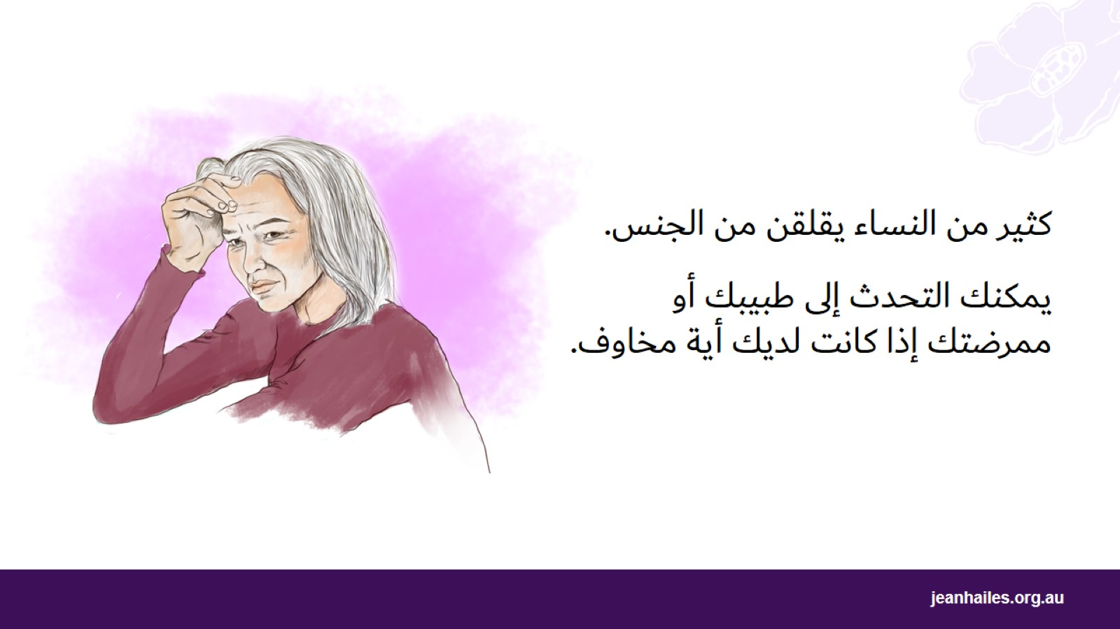
Notes:
كثير من النساء يقلقن من الجنس. على سبيل المثال، قد تجدين الجنس مؤلمًا أو قد تقلقين من عدم الرغبة في ممارسة الجنس.
يمكنك التحدث إلى طبيبك أو ممرضتك إذا كانت لديك أية مخاوف.

Slide 17
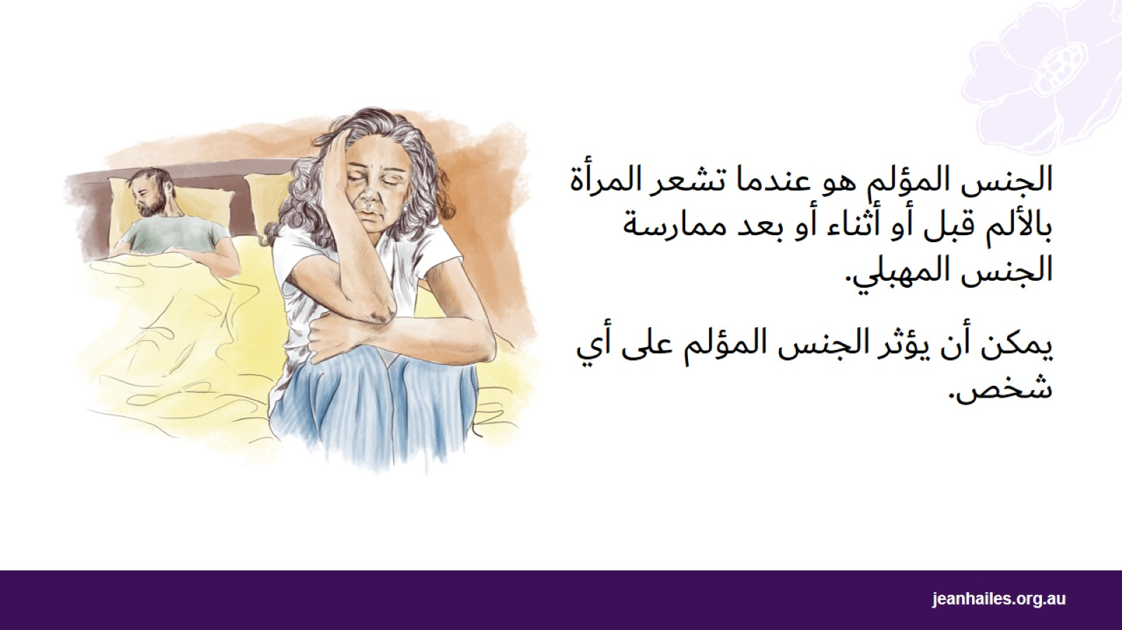
Notes:
بعض النساء يقلقن من الجنس المؤلم.
الجنس المؤلم هو عندما تشعر المرأة بالألم قبل أو أثناء أو بعد ممارسة الجنس المهبلي.
يمكن أن يؤثر الجنس المؤلم على أي شخص، ولكنه أكثر شيوعًا في:
الشابات
النساء اللواتي أنجبن حديثًا أو المرضعات
النساء الأكبر سناً اللائي انقطع الطمث لديهن.

Slide 18
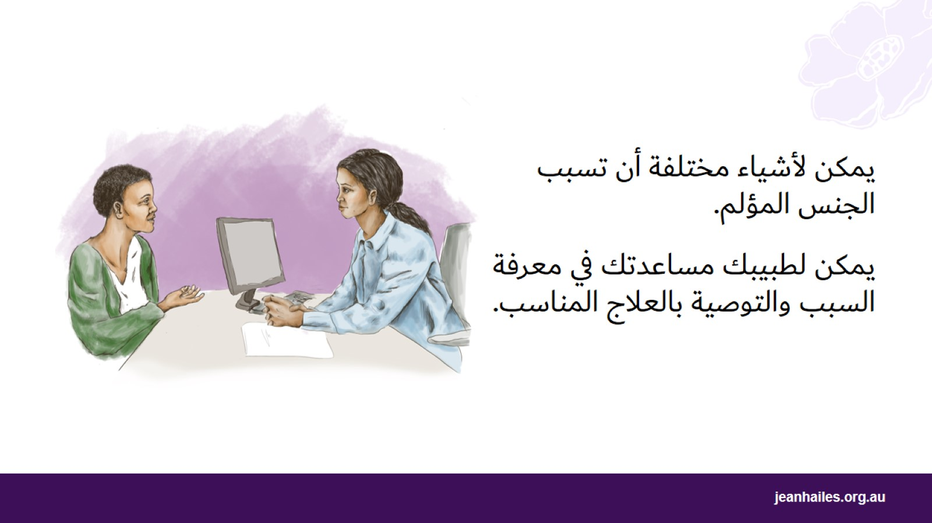
Notes:
يمكن لأشياء مختلفة أن تسبب الجنس المؤلم.
إذا كنت تعانين من الألم عند ممارسة الجنس، يمكنك التحدث إلى طبيبك أو ممرضتك.
يمكنهم مساعدتك في معرفة سبب كون الجنس مؤلمًا والتوصية بالعلاج المناسب.
فقد يمكنهم:
علاج سبب الألم
التوصية باستخدام المزلقات - المزلقات عبارة عن مواد هلامية وسوائل وزيوت خاصة يمكنك وضعها داخل المهبل وعلى قضيب شريكك لجعل المهبل رطبًا وتجنب الألم أثناء ممارسة الجنس
التوصية باستخدام كريم خاص لمهبلك إذا كنت قد انجبتي مؤخرًا أو إذا كنت في مرحلة أكبر من الحياة - في الوقت الذي تتوقف فيه الدورة الشهرية
اقتراح طرق للاسترخاء أثناء ممارسة الجنس
إحالتك إلى أخصائي، على سبيل المثال أخصائي علاج طبيعي متخصص في صحة المرأة.

Slide 19
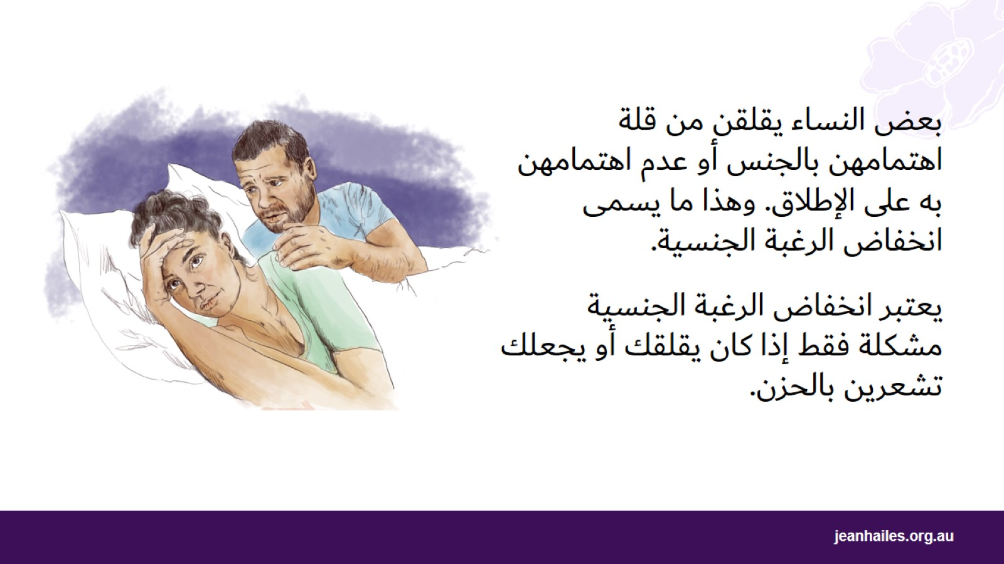
Notes:
بالنسبة لبعض النساء، قد يكون عدم الرغبة في ممارسة الجنس مصدر قلق أيضًا. إن الاهتمام القليل أو عدم الاهتمام بممارسة الجنس يسمى انخفاض الرغبة الجنسية. الرغبة الجنسية هي مدى شعورك بالرغبة في ممارسة الجنس مع شريك أو بمفردك.
يمكن لأي شخص أن يعاني من انخفاض الرغبة الجنسية. يمكن أن يحدث في أي عمر، لكنه يصبح أكثر شيوعًا مع تقدمنا في السن.
إذا لم يزعجك انخفاض الرغبة الجنسية، فهذه ليست مشكلة. يعتبر انخفاض الرغبة الجنسية مشكلة فقط إذا كان يقلقك أو يجعلك تشعرين بالحزن.

Slide 20
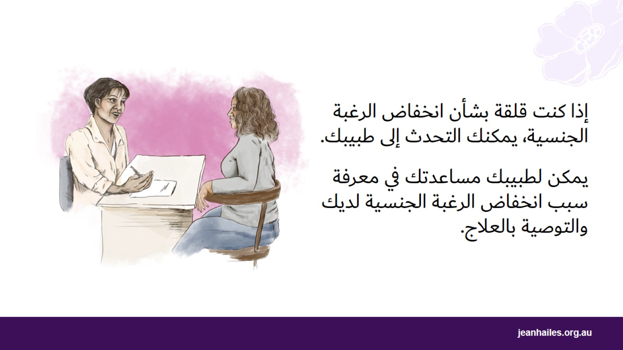
Notes:
إذا كان لديك انخفاض في الرغبة الجنسية ويقلقك الأمر أو يجعلك تشعرين بالحزن، فهناك علاجات متاحة.
يمكن لطبيبك مساعدتك في معرفة سبب انخفاض الرغبة الجنسية لديك والتوصية بالعلاج. على سبيل المثال، إذا كان انخفاض الرغبة الجنسية لديك بسبب بعض المشاكل في علاقتك، فقد يوصي طبيبك بعلاج العلاقة.

Slide 21
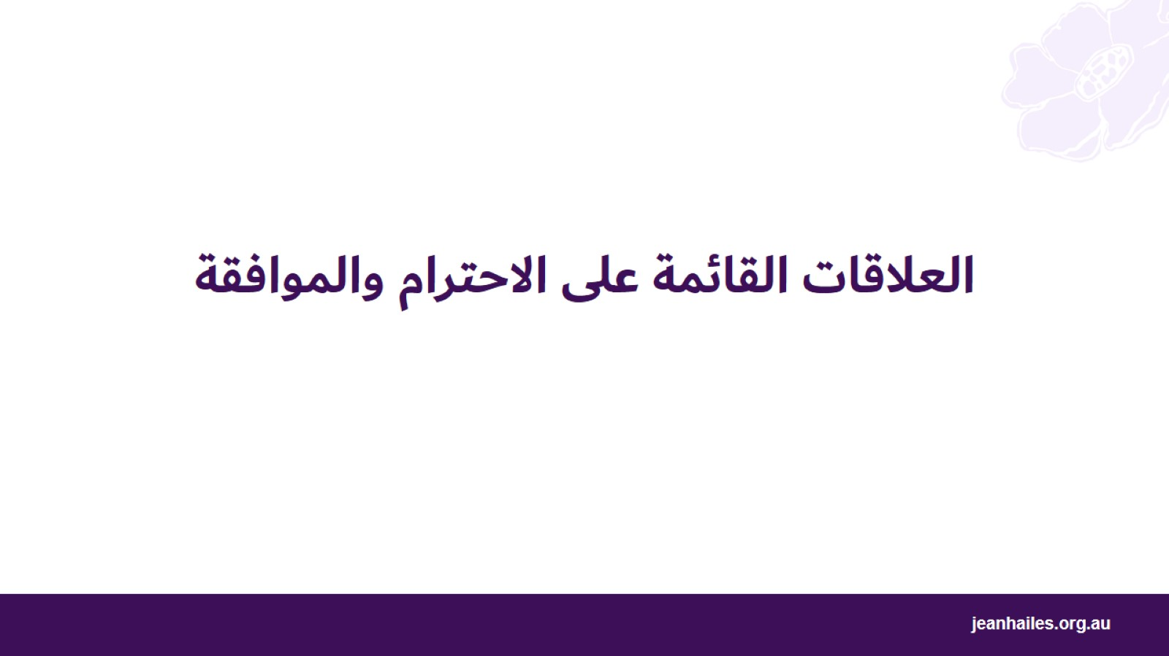
العلاقات القائمة على الاحترام والموافقة
Notes:
لنتحدث عن العلاقات القائمة على الاحترام والموافقة.

Slide 22
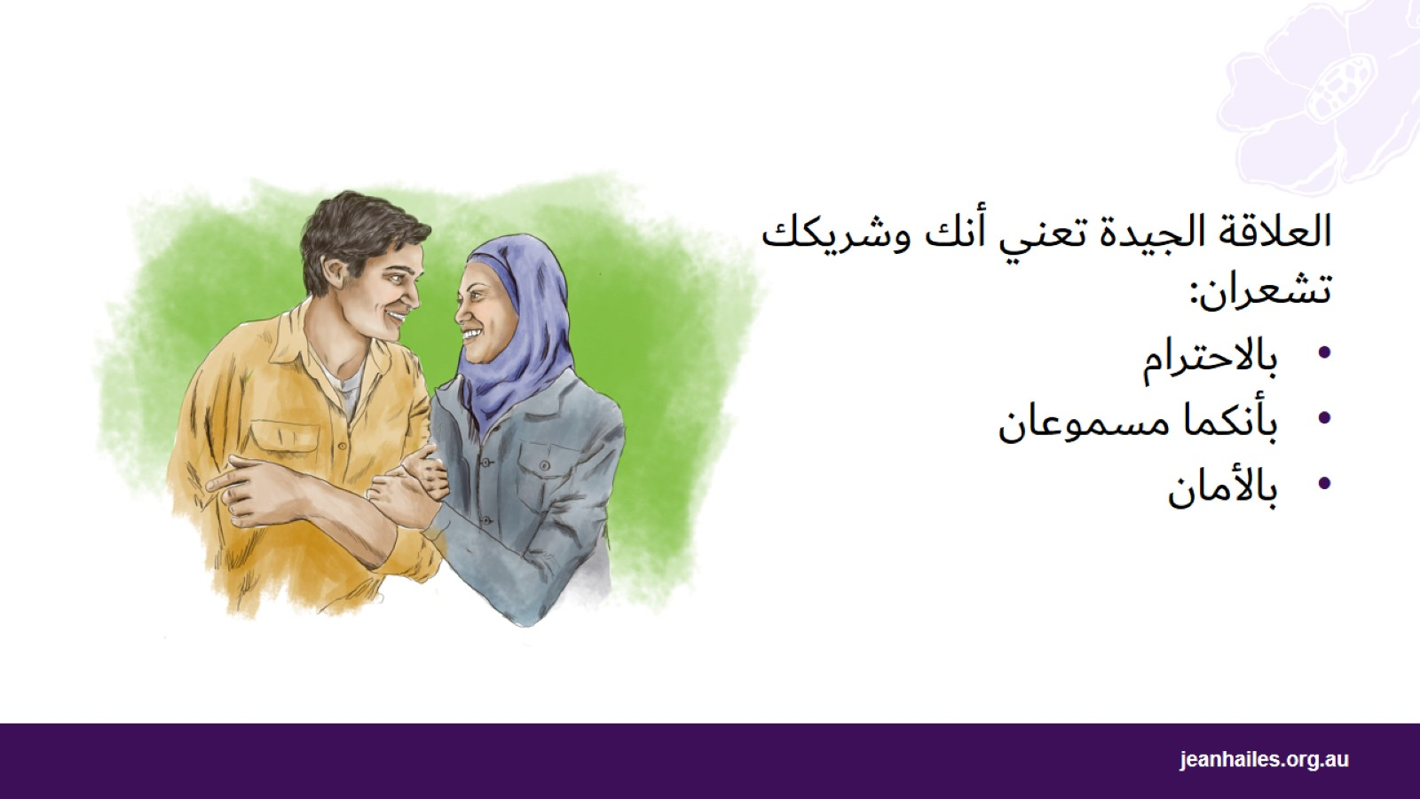
Notes:
إن وجود علاقة قائمة على الاحترام والصراحة والأمان أمر مهم لصحتك ورفاهيتك.
أهم الأشياء في كل علاقة هي:
الاحترام - عندما يقبل كلا الشريكين بعضهما البعض كما هما، بما في ذلك ما يحبان وما يكرهان والحدود التي يضعاها
التواصل الصريح - عندما يمكنك التحدث بحرية مع شريكك عن أفكارك ومشاعرك واحتياجاتك وما يعجبك وما لا يعجبك
الأمان - يجب ألا تشعري بالخوف من شريكك أو تجعلي شريكك يشعر بالخوف.

Slide 23
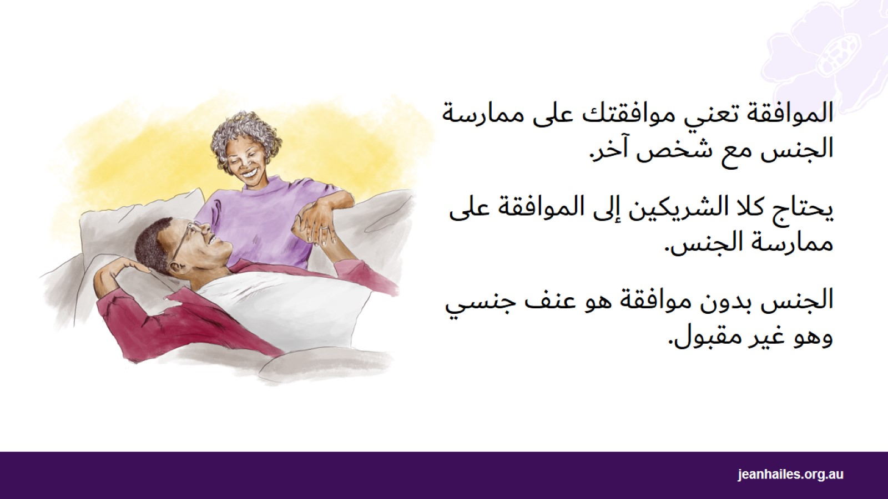
Notes:
تتضمن العلاقة الجنسية السليمة الموافقة.
عند الحديث عن الجنس، تعني الموافقة أنك توافقين بحرية وبكل سرور على ممارسة الجنس أو القيام بأشياء جنسية مع شخص آخر لأنك تريدين ذلك في ذلك الوقت. ويشمل ذلك أي نوع من أنواع الجنس: الجنس المهبلي أو الفموي أو الشرجي، أو أي أشياء جنسية تستمتعان بممارستها طالما أنكما ترغبان في ممارستها.
يجب أن تكون الموافقة متبادلة، مما يعني أن كلا الشريكين موافقان.
لا يهم إذا كانت هذه هي المرة الأولى أو المائة التي تمارسين فيها الجنس أو تمارسين أشياء جنسية مع شخص ما، فالموافقة مهمة دائمًا.
لديكي الحق أن تقولي "لا"، حتى لو كان زوجك أو شريكك على المدى الطويل. قد لا تكونين في حالة مزاجية لممارسة الجنس، أو قد لا تحبين الأشياء الجنسية التي يقترحها شريكك، أو قد تكون مؤلمة بالنسبة لك.
حتى إذا وافقتي على ممارسة الجنس مع شخص ما ولكنك غيرتي رأيك، يمكنك أن تقولي "توقف" في أي وقت، حتى أثناء ممارسة الجنس.
الجنس بدون موافقة هو عنف جنسي وهو غير مقبول.

Slide 24
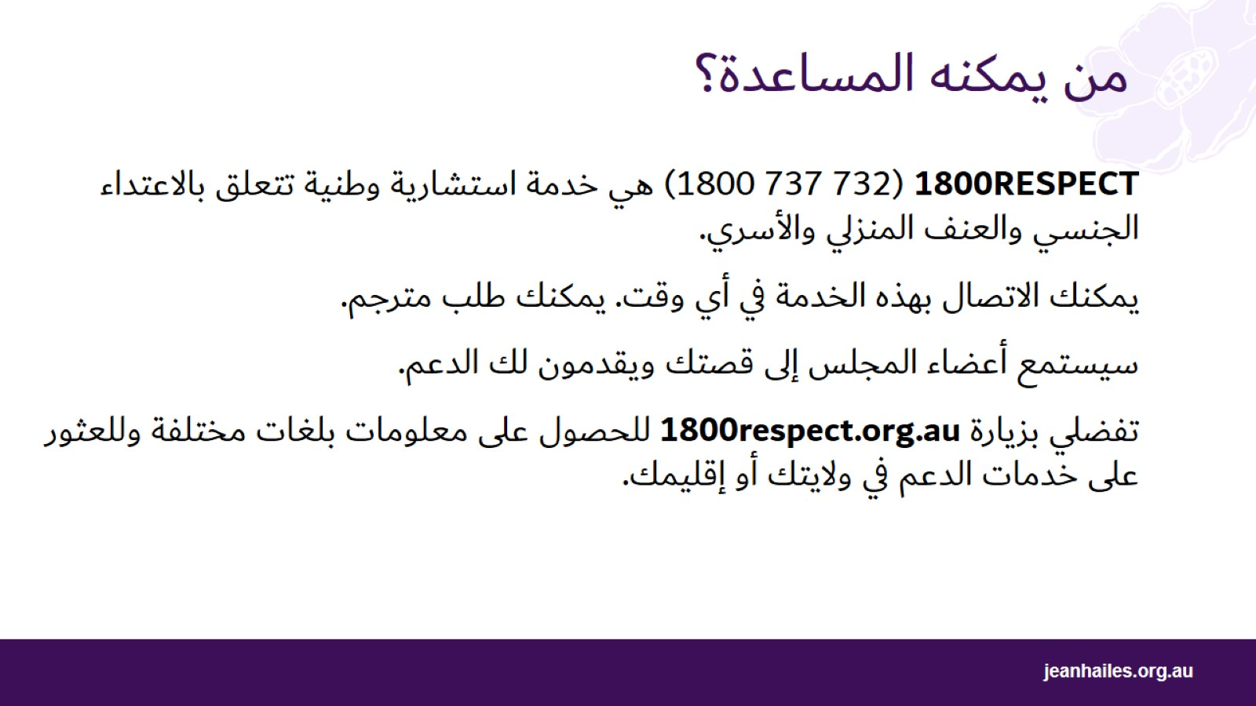
من يمكنه المساعدة؟
Notes:
إذا كنتي قلقة بشأن قيام شخص ما بممارسة الجنس أو القيام بأشياء جنسية لك دون موافقتك، أو إذا كنتي قلقة بشأن علاقتك الجنسية، فيمكنك الاتصال بـ 1800RESPECT.
1800RESPECT هي خدمة استشارية وطنية تتعلق بالاعتداء الجنسي والعنف المنزلي والأسري.
يمكنك الاتصال بهذه الخدمة في أي وقت - 24 ساعة في اليوم، 7 أيام في الأسبوع.
إذا لم تكن اللغة الإنجليزية هي لغتك الأولى وتفضلين التحدث بلغتك، يمكنك طلب مترجم شفهي.
سيستمع المستشارون إلى قصتك ويقدمون الدعم المناسب لك ولموقفك.
يمكنك أيضاً زيارة 1800respect.org.au للحصول على معلومات بلغات مختلفة وللعثور على خدمات الدعم في ولايتك أو إقليمك.
قد يكون لديك أيضًا صديق أو أحد أفراد الأسرة أو شيخ مجتمع أو عامل صحي تثقين به وتطلبين منه نصيحته أو دعمه.

Slide 25

العدوى المنقولة جنسيًا (STIs)
Notes:
لنتحدث عن العدوى التي تنتقل عن طريق الاتصال الجنسي، أو STIs، وماذا يجب أن تفعلي إذا أصبتي بها.

Slide 26
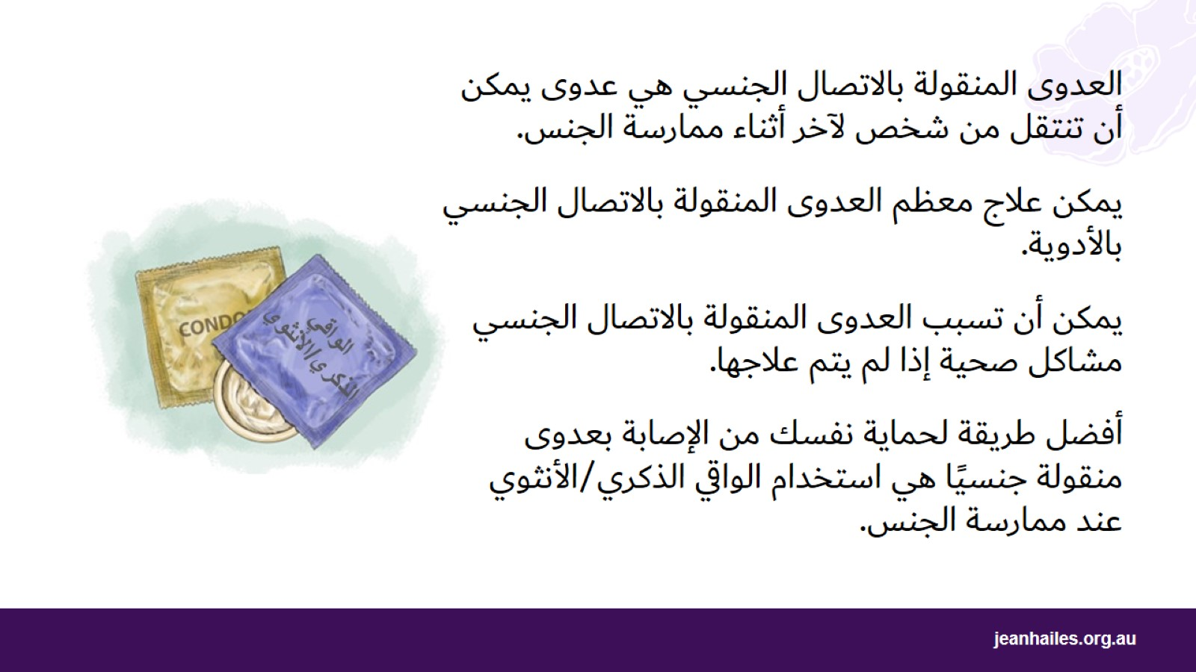
Notes:
STIs هي عدوى تنتقل عن طريق الاتصال الجنسي ويمكن أن تنتقل من شخص مصاب إلى شخص آخر أثناء ممارسة الجنس. هناك أنواع مختلفة من العدوى المنقولة بالاتصال الجنسي، مثل الكلاميديا، أو الهربس التناسلي، أو الإلتهاب الكبدي B، أو الزهري.
يمكن لأي شخص أن يصاب بالعدوى المنقولة بالاتصال الجنسي - إذا مارستي الجنس مع أشخاص مختلفين، أو مارس شريكك الجنس مع أشخاص آخرين، فقد تصابين بالعدوى المنقولة بالاتصال الجنسي.
يمكن علاج معظم العدوى المنقولة بالاتصال الجنسي أو السيطرة عليها بالأدوية.
يمكن أن تسبب العدوى المنقولة بالاتصال الجنسي مشاكل صحية إذا لم يتم علاجها.
أفضل طريقة لحماية نفسك من الإصابة بالعدوى المنقولة بالاتصال الجنسي أو نقلها إلى أشخاص آخرين هي استخدام الواقي الذكري/الأنثوي عند ممارسة الجنس. يمنع الواقي الذكري/الأنثوي تبادل سوائل الجسم التي يمكن أن تنقل العدوى المنقولة بالاتصال الجنسي.

Slide 27
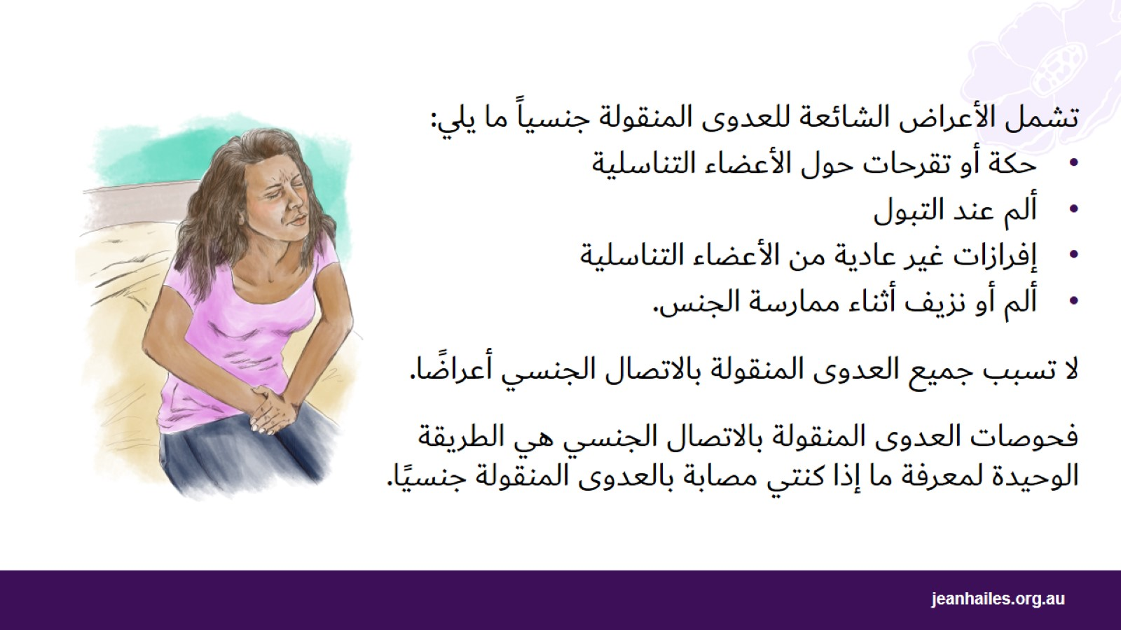
Notes:
تشمل الأعراض الشائعة للعدوى المنقولة جنسياً ما يلي:
حكة، أو تهيج، أو بثور، أو تقرحات أو تقرحات حول الأعضاء التناسلية: الفرج أو القضيب أو الشرج
ألم عند التبول
سائل غير عادي أو إفرازات من الأعضاء التناسلية: المهبل أو القضيب أو الشرج
ألم أو نزيف أثناء ممارسة الجنس.
ولكن لا تسبب جميع العدوى المنقولة بالاتصال الجنسي أعراضًا.
فحوصات العدوى المنقولة بالاتصال الجنسي هي الطريقة الوحيدة لمعرفة ما إذا كنتي مصابة بالعدوى المنقولة جنسيًا.
إذا كنتي قلقة من احتمال إصابتك بعدوى منقولة جنسيًا، فاطلبي من الطبيب أو الممرضة إجراء فحص للعدوى المنقولة جنسيًا.

Slide 28
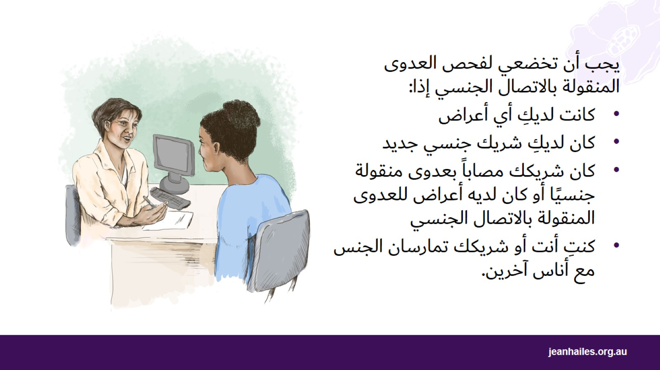
Notes:
إذا كنتِ تمارسين الجنس، يجب أن تخضعي لفحص العدوى المنقولة جنسيًا إذا:
كانت لديكِ أي أعراض
كان لديكِ شريك جنسي جديد
كان شريكك يعاني من عدوى منقولة جنسيًا أو أعراضًا لعدوى منقولة جنسيًا
كنتِ أنت أو شريكك تمارسان الجنس مع أشخاص آخرين.

Slide 29
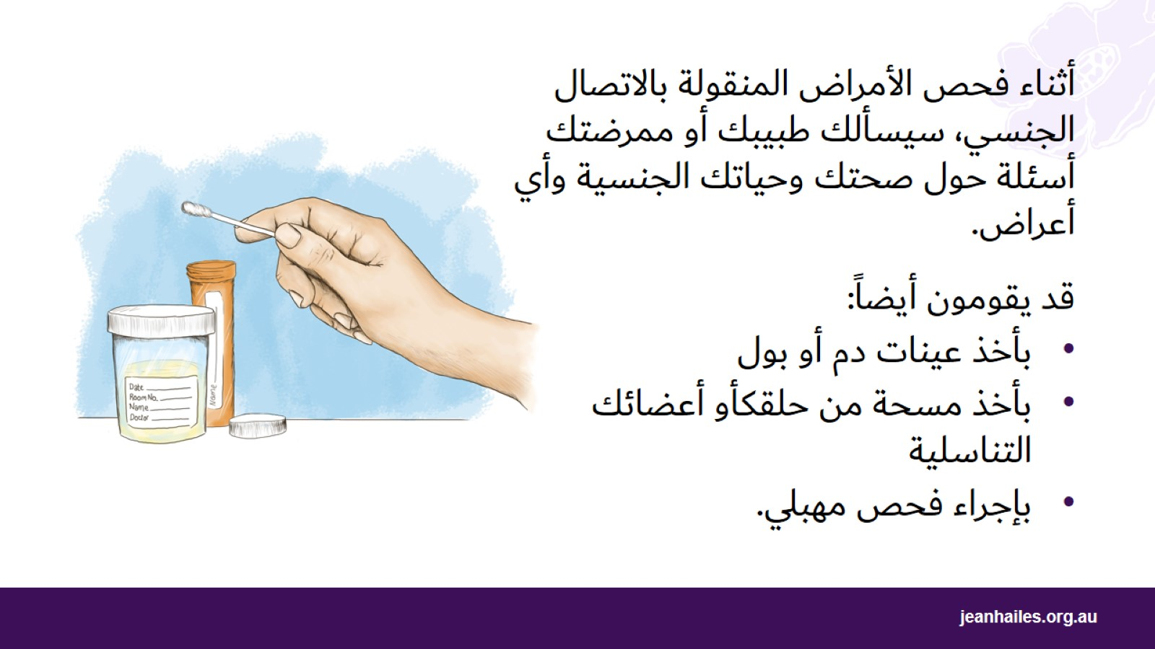
Notes:
يمكن أن تساعدك معرفة ما سيحدث عندما تذهبين لإجراء فحص العدوى المنقولة بالاتصال الجنسي على الشعور براحة أكبر.
سيسألك الطبيب أو الممرضة أسئلة حول صحتك وحياتك الجنسية وما إذا كان لديك أي أعراض. على سبيل المثال:
هل أصبت بعدوى منقولة جنسيًا في الماضي؟ متى كان آخر فحص لك من العدوى المنقولة بالاتصال الجنسي؟
هل تمارسين الجنس المهبلي؟ هل تمارسين الجنس الفموي؟ هل تمارسين الجنس الشرجي؟
هل لديكِ أي أعراض؟
لا تسبب العديد من العدوى المنقولة بالاتصال الجنسي أعراضًا - لكن بعض النساء قد يعانين من الألم عند ممارسة الجنس، أو الألم عند التبول، أو السوائل أو الإفرازات غير المعتادة من المهبل، أو النزيف.
من المهم الإجابة على هذه الأسئلة بصدق وعدم إخفاء أي شيء. لن يتحدث الأطباء والممرضات عن مشكلاتك الصحية مع أي شخص آخر.
سيجري طبيبك أو ممرضتك بعض الاختبارات. قد يقومون:
بأخذ عينات دم أو بول
بأخذ مسحة من الحلق أو المهبل أو الشرج
بإجراء فحص مهبلي (فحص الفرج والمهبل لديك).
عادة ما يستغرق الأمر من أسبوع إلى أسبوعين للحصول على نتائج الاختبار. بعد ذلك، قد يرسل لك الطبيب أو الممرضة رسالة نصية أو يتصل بك أو يطلب منك الحضور لموعد آخر.
يعد فحص العدوى المنقولة بالاتصال الجنسي أيضًا فرصة جيدة للحصول على مزيد من المعلومات أو طرح أسئلة حول أي شيء يقلقك.

Slide 30
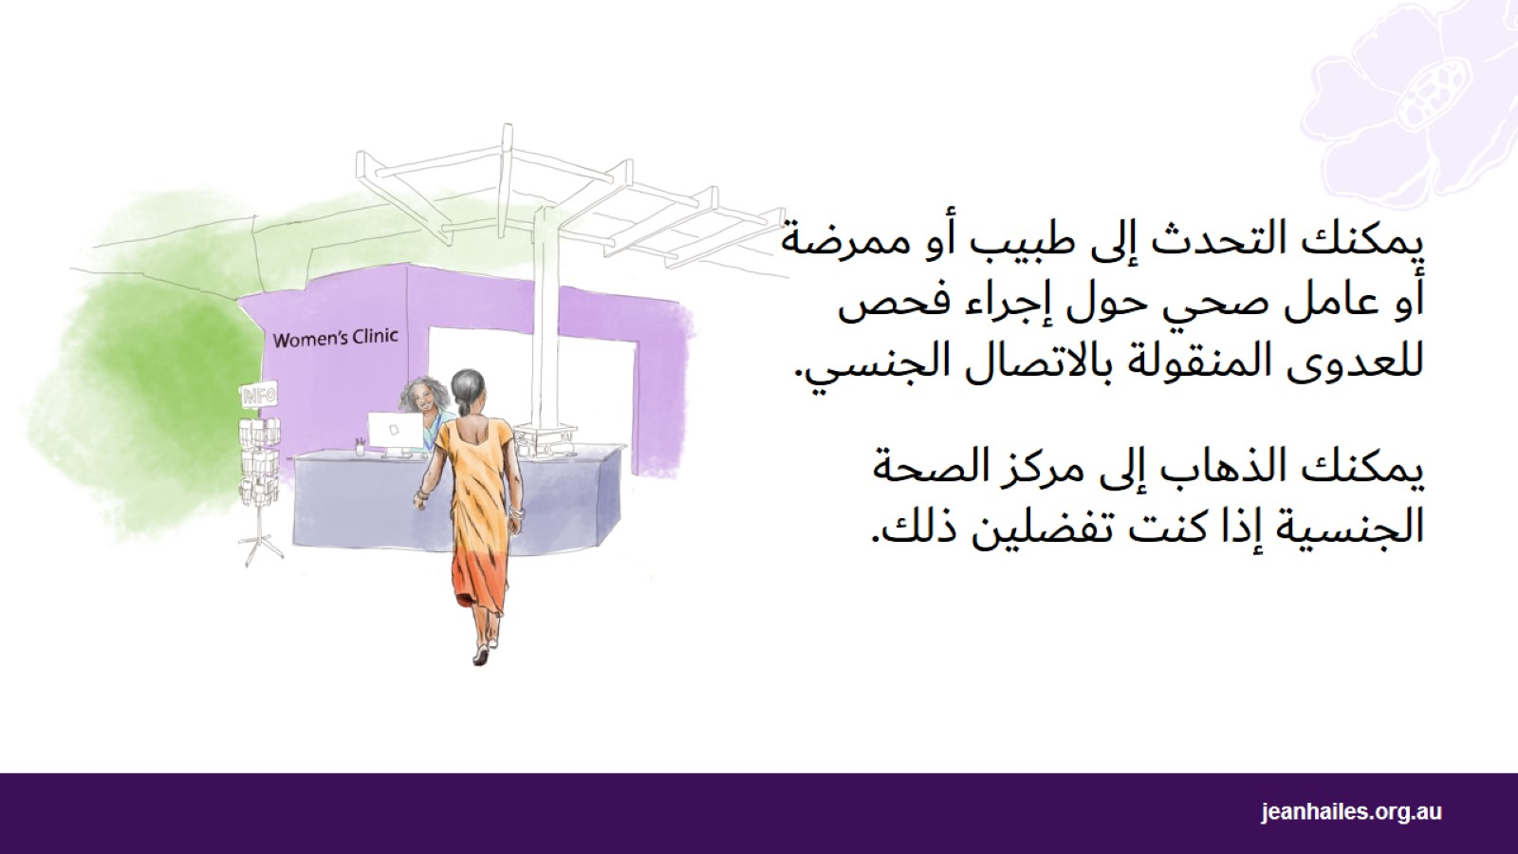
Notes:
يمكنك التحدث إلى طبيب أو ممرضة أو عامل صحي حول إجراء فحص للعدوى المنقولة بالاتصال الجنسي.
يمكنك الذهاب إلى عيادة صحة المرأة أو مركز الصحة الجنسية. هذه العيادات متخصصة في فحوصات الصحة الجنسية والعدوى المنقولة بالاتصال الجنسي. إنها خيار جيد، إذا شعرت بالحرج أو عدم الارتياح من الذهاب إلى طبيبك أو ممرضتك العادية.

Slide 31

منع الحمل
Notes:
لنتحدث عن أنواع مختلفة من وسائل منع الحمل.
ملاحظة للمنسق:
إذا كانت الرسائل في هذا القسم غير مناسبة لجمهورك، فيمكنك تخطيها أو تغيير الصياغة لتناسب جمهورك بشكل أفضل.

Slide 32
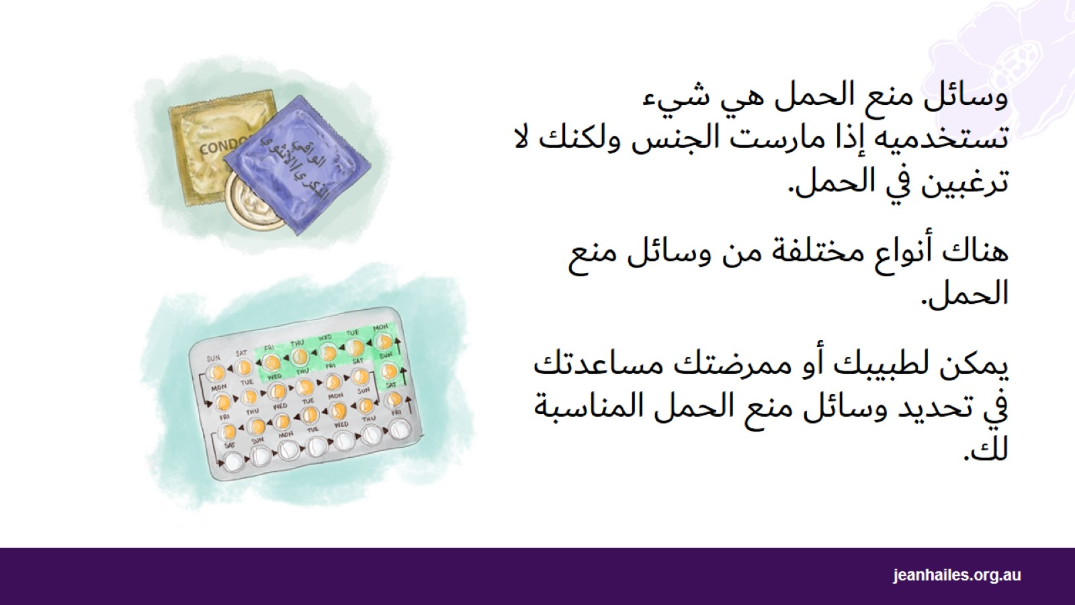
Notes:
وسائل منع الحمل هي شيء تقومين به أو تتناوليه أو تستخدميه إذا مارست الجنس ولكنك لا ترغبين في الحمل.
هناك أنواع مختلفة من وسائل منع الحمل.
يمكن إيقاف معظم وسائل منع الحمل أو إزالتها في أي وقت حتى تتمكني من الحمل مرة أخرى إذا أردت.
يمكن لطبيبك أو ممرضتك المساعدة في تحديد وسائل منع الحمل المناسبة لك.

Slide 33
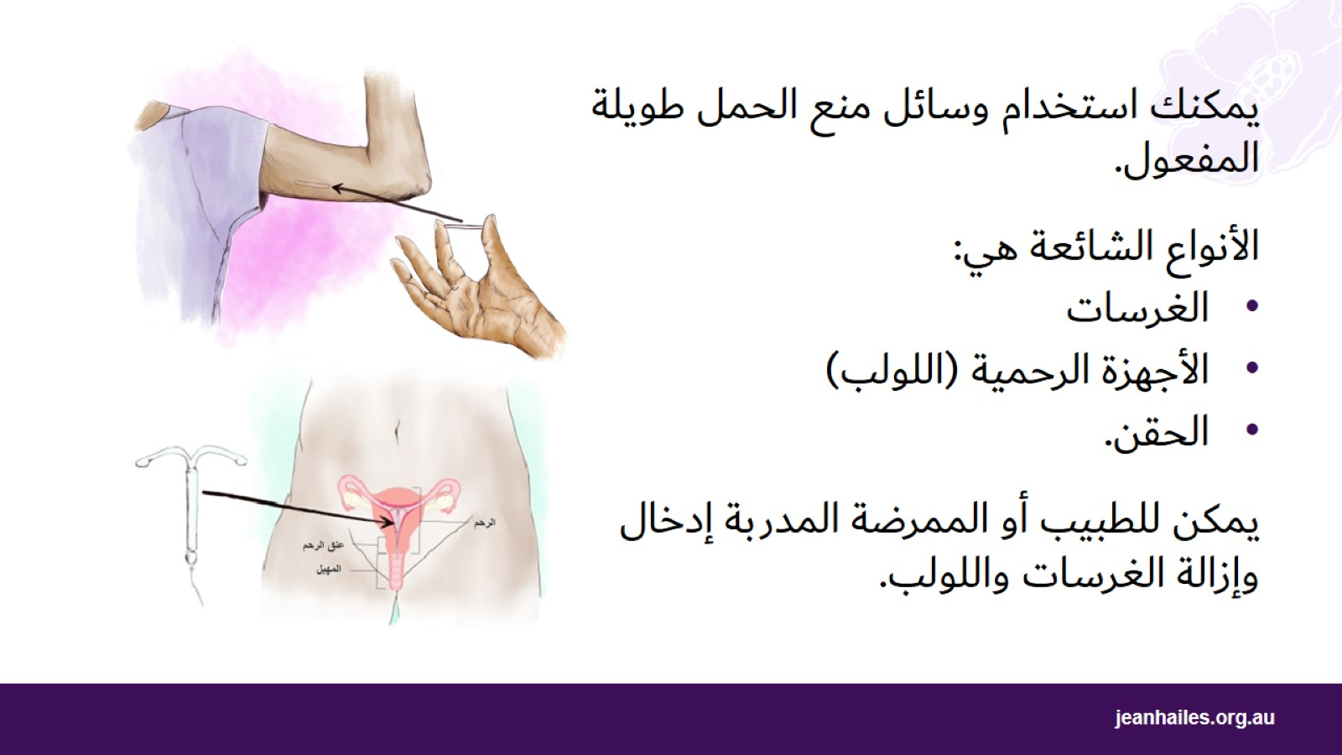
Notes:
يمكنك استخدام وسائل منع الحمل طويلة المفعول المريحة والفعالة من حيث التكلفة وتمنع الحمل لمدة تصل إلى 10 سنوات.
الأنواع الشائعة هي:
الغرسة - قضيب بلاستيكي رفيع ومرن، بحجم عود الثقاب، يتم إدخاله تحت جلدك على ذراعك. تمنع الحمل لمدة تصل إلى 3 سنوات
جهاز داخل الرحم (اللولب) - جهاز صغير من البلاستيك أو المعدن يتم إدخاله في رحمك. يمنع الحمل لمدة تصل إلى ما بين 5 إلى 10 سنوات
حقنة - حقنة تعطى لك كل ثلاثة أشهر من قبل طبيبك لمنع الحمل.
يقوم الأطباء والممرضات المدربون تدريباً خاصاً بإدخال الغرسات واللولب الرحمي في أماكن مثل عيادات تنظيم الأسرة أو غرف الطبيب أو طبيب أمراض النساء أو عيادات صحة المرأة.
يمكنهم أيضًا إزالة الغرسة أو اللولب في أي وقت إذا كنت لا ترغبين فيها بعد الآن. بمجرد الإزالة، ستتمكنين من الحمل مرة أخرى.
لا أحد يستطيع معرفة ما إذا كنت تستخدمين هذه الأنواع من وسائل منع الحمل.

Slide 34
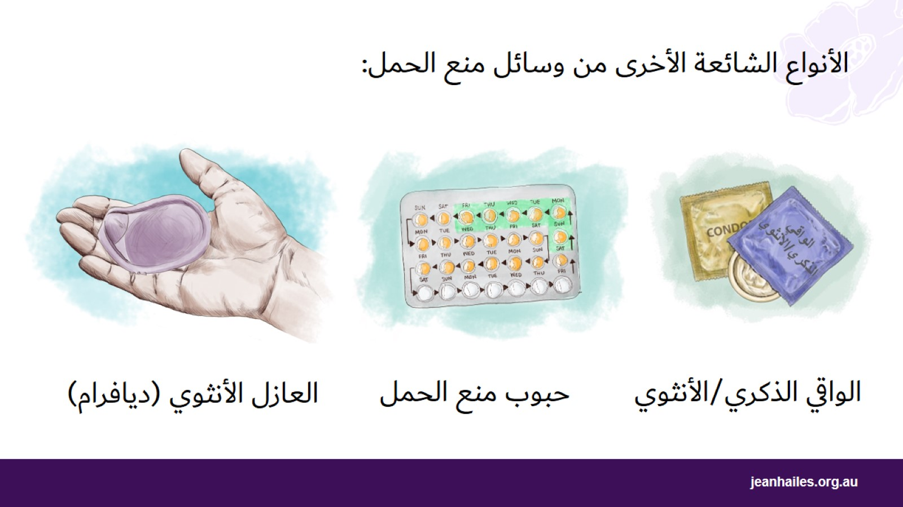
Notes:
هناك أنواع شائعة أخرى من موانع الحمل، لكنها ليست جيدة في منع الحمل مثل موانع الحمل طويلة المفعول، لذلك هناك احتمال ضئيل بأن تحملي عند استخدامها.
الواقي الذكري/الأنثوي:
الواقي الذكري هو غلاف بلاستيكي أو مطاطي يضعه شريكك على قضيبه المنتصب قبل ممارسة الجنس.
الواقي الأنثوي عبارة عن غلاف بلاستيكي أو مطاطي يمكنك إدخاله في المهبل قبل ممارسة الجنس.
الواقي الذكري/الأنثوي هو النوع الوحيد من وسائل منع الحمل الذي تحمي من العدوى المنقولة بالاتصال الجنسي.
حبوب منع الحمل هي حبوب تمنع الحمل. أنت بحاجة إلى تناول حبوب منع الحمل كل يوم إذا كنت ترغبين في منع الحمل. بمجرد التوقف عن تناول حبوب منع الحمل، ستتمكنين من الحمل.
العازل الأنثوي هو غطاء صغير يتم إدخاله في المهبل (عند مدخل الرحم) قبل ممارسة الجنس.
الحلقة المهبلية هي عبارة عن حلقة بلاستيكية ناعمة تضعينها في المهبل لمدة 3 أسابيع من كل شهر.

Slide 35
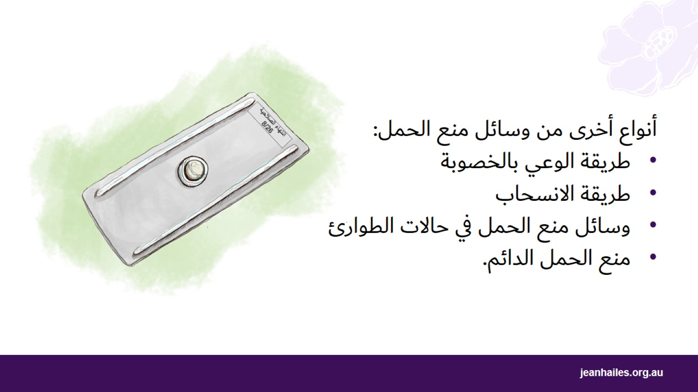
Notes:
أنواع أخرى من وسائل منع الحمل:
طريقة الوعي بالخصوبة - عندما تراقبين "فترة الخصوبة" ولا تمارسين الجنس خلال تلك الفترة. تكون "فترة الخصوبة" في الوقت الذي يتم فيه إطلاق البويضة، في وقت ما بين فترات الدورة الشهرية. هذا أحد أقل أنواع موانع الحمل فاعلية لأنه من الصعب معرفة وقت حدوث "فترة الخصوبة" كل شهر على وجه التحديد.
تعني طريقة الانسحاب أن شريكك يخرج قضيبه من المهبل قبل القذف. طريقة الانسحاب هي الطريقة الأقل فعالية لمنع الحمل.
موانع الحمل الطارئة عبارة عن حبوب يمكنك تناولها لمدة تصل إلى 3 أيام بعد ممارسة الجنس دون وقاية لمنع الحمل.
منع الحمل الدائم يعني إجراء عملية لمنع الحمل بشكل دائم. يمكن للرجال والنساء إجراء هذه العملية.

Slide 36
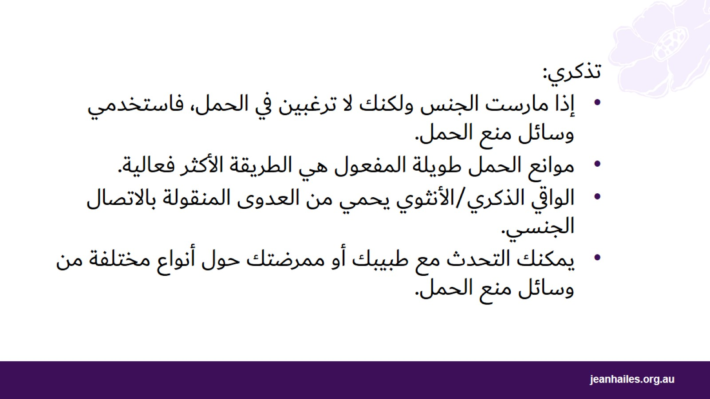
Notes:
تذكري:
إذا مارست الجنس ولكنك لا ترغبين في الحمل، فاستخدمي وسائل منع الحمل.
موانع الحمل طويلة المفعول هي الطريقة الأكثر فعالية.
الواقي الذكري/الأنثوي يحمي من العدوى المنقولة بالاتصال الجنسي.
يمكنك التحدث مع طبيبك أو ممرضتك حول أنواع مختلفة من وسائل منع الحمل.

Slide 37

الحمل غير المخطط له والإجهاض
Notes:
فلنتحدث عن حالات الحمل غير المخطط لها وغير المرغوب فيها وما يمكنك فعله حيالها.
ملاحظة للمنسق:
إذا كانت الرسائل في هذا القسم غير مناسبة لجمهورك، فيمكنك تخطيها أو تغيير الصياغة لتناسب جمهورك بشكل أفضل.

Slide 38
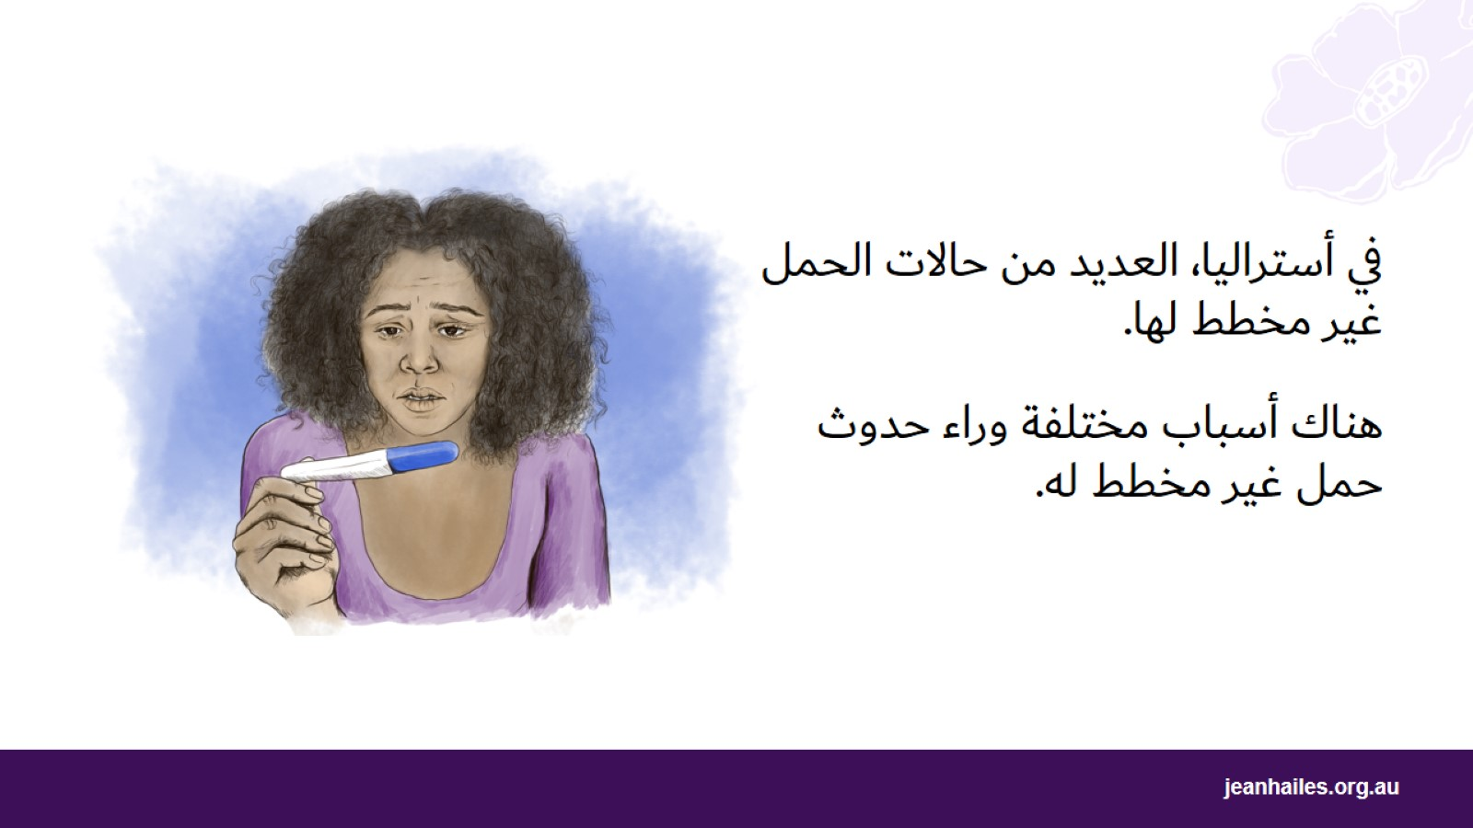
Notes:
في أستراليا، العديد من حالات الحمل غير مخطط لها. يعني الحمل غير المخطط له أنكِ لا تريدين الحمل عند ممارسة الجنس.
قد يحدث هذا للأسباب التالية:
نسيت استخدام وسائل منع الحمل
وسائل منع الحمل الخاصة بك لا تعمل بشكل صحيح
كان حملك نتيجة اغتصاب. الاغتصاب هو قيام شخص ما بإجبارك على ممارسة الجنس دون موافقتك وضد إرادتك.
الاغتصاب جريمة.
يمكن أن يحدث الاغتصاب في علاقة.
إذا تعرضتِ للاغتصاب أو الاعتداء الجنسي وتحتاجين إلى مساعدة، يمكنك الاتصال بـ 1800RESPECT(1800 732 732). يمكنك الاتصال بهذه الخدمة في أي وقت - 24 ساعة في اليوم، 7 أيام في الأسبوع. سيستمع مستشاروهم إلى قصتك ويقدمون لك المساعدة التي تحتاجيها. يمكنك أن تطلبي مترجمًا فورياً إذا كنت تفضلين التحدث بلغتك.

Slide 39
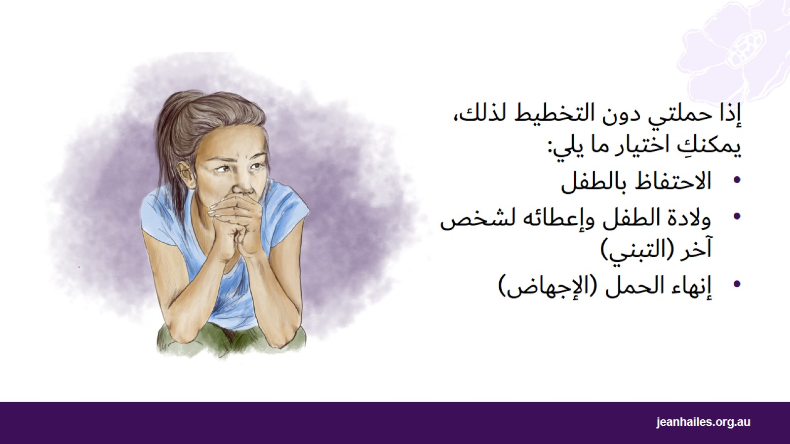
Notes:
إذا حملتي دون التخطيط لذلك، يمكنكِ اختيار ما يلي:
الاحتفاظ بالطفل
عرض الطفل للتبني - مما يعني أنك ستستمرين في الحمل وتنجبين الطفل، ثم تعطي الطفل بشكل قانوني لشخص آخر لتربيته
الإجهاض - مما يعني أنك تتناولين دواء أو تخضعين لعملية جراحية لإنهاء الحمل. يمكنك الإجهاض فقط حتى منتصف فترة الحمل (حوالي 20 أسبوعًا).

Slide 40
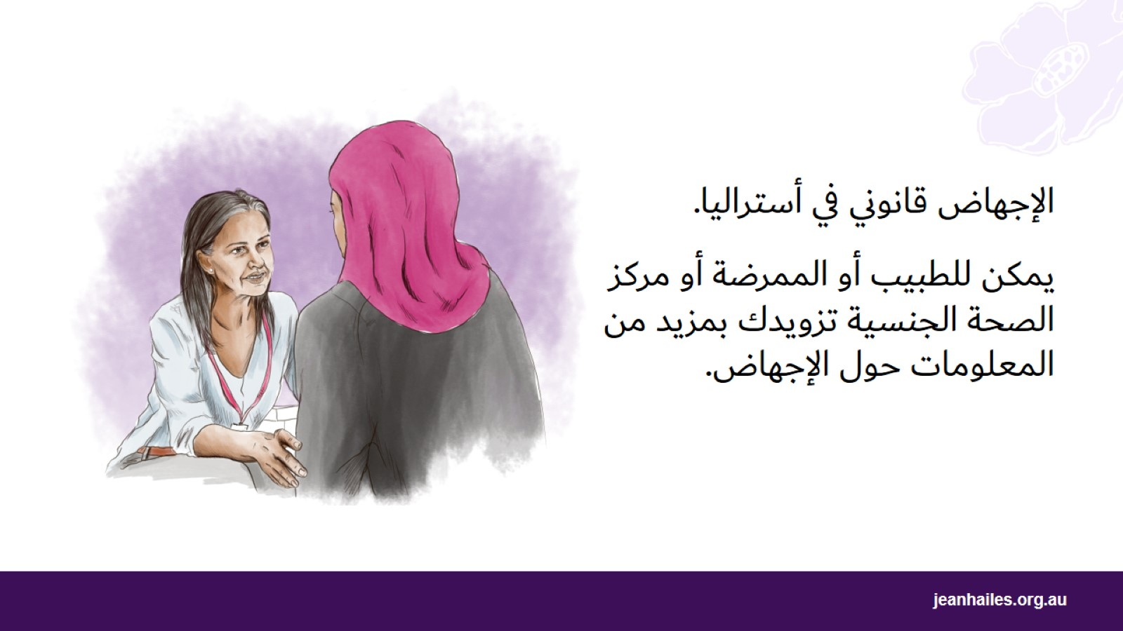
Notes:
من المهم معرفة أن الإجهاض قانوني في أستراليا. هذا يعني أن الإجهاض ليس جريمة.
في أستراليا، لك الحق في إنهاء حملك إذا أردت.
الإجهاض شائع جدًا في أستراليا.
تحدثي إلى طبيبك أو ممرضتك أو مركز الصحة الجنسية المحلي للحصول على مزيد من المعلومات حول كيفية إجراء الإجهاض في ولايتك أو منطقتك.

Slide 41

اختيارك
Notes:
لنتحدث عن الإكراه الإنجابي.

Slide 42
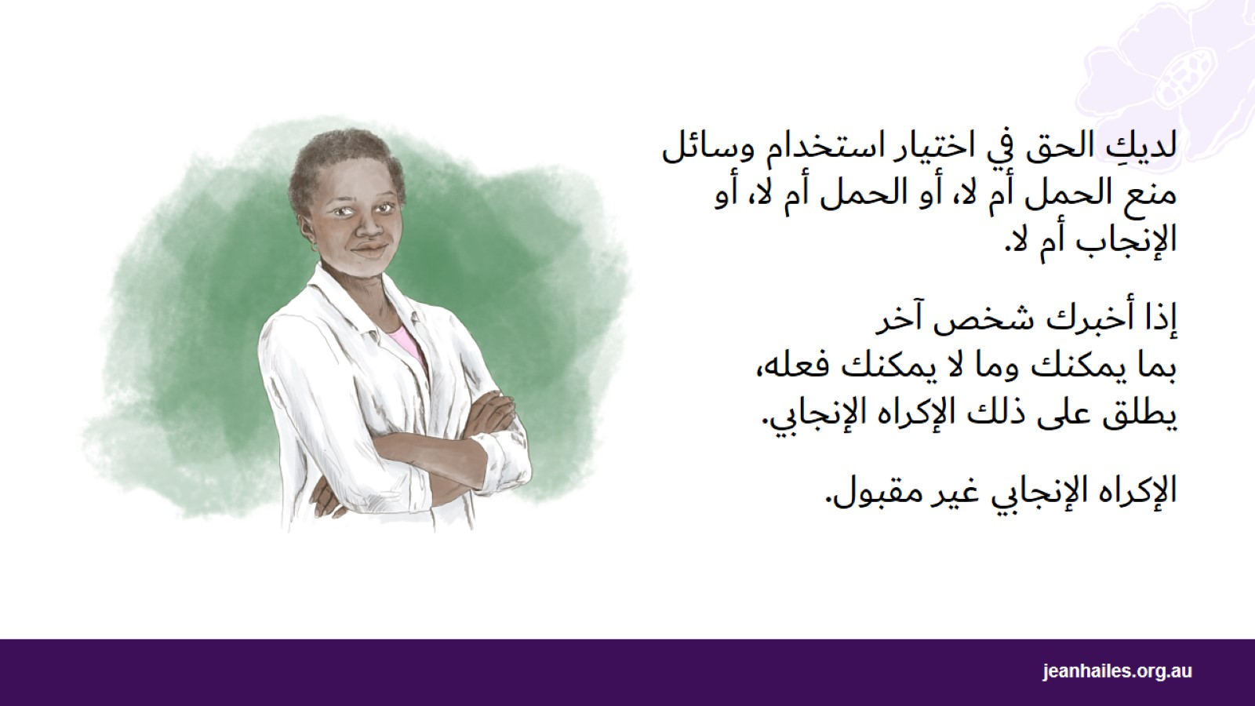
Notes:
في أستراليا، لديكِ الحق في اختيار ما يحدث لجسمك. يتضمن ذلك اختياراتك الإنجابية، مما يعني أنه يمكنك اختيار استخدام وسائل منع الحمل لمنع الحمل أو الحمل أو الإنجاب أو الإجهاض.
عندما يتحكم شخص آخر، مثل شريكك أو أحد أفراد أسرتك، في اختياراتك الإنجابية، فإن هذا يسمى الإكراه الإنجابي.
الإكراه الإنجابي غير مقبول.

Slide 43
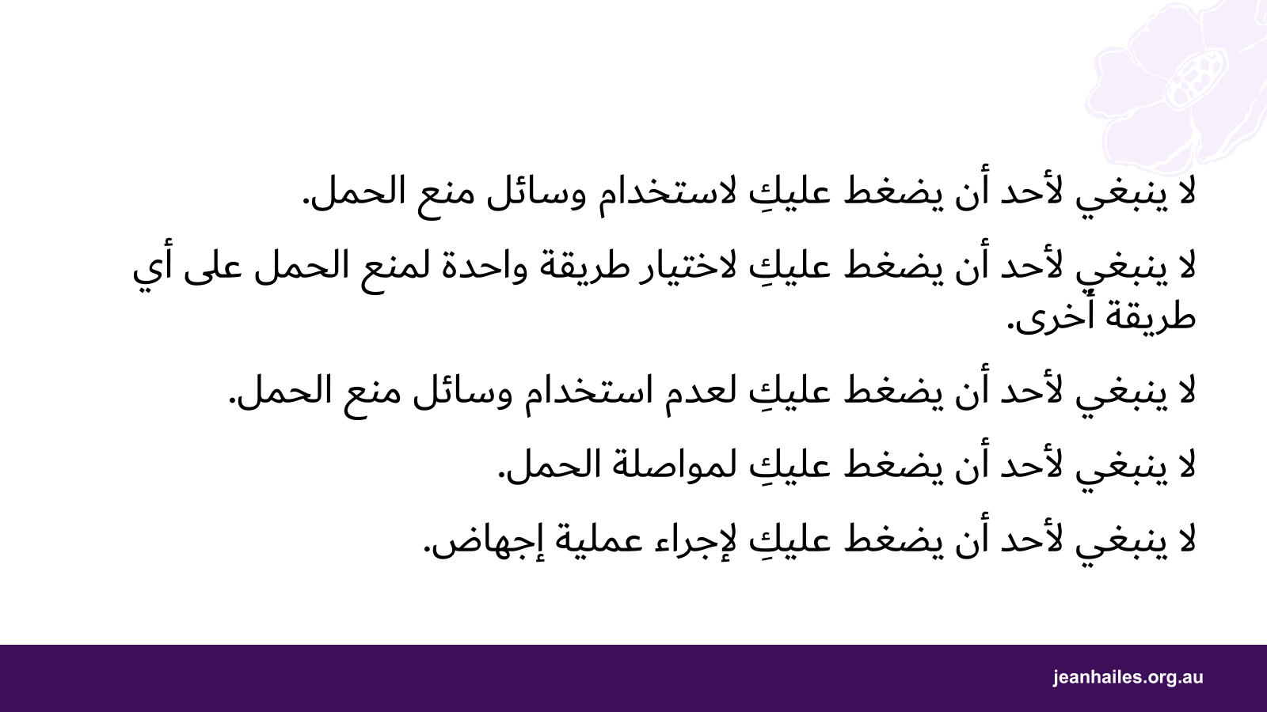
Notes:
لا ينبغي لأحد أن يضغط عليكِ لاستخدام وسائل منع الحمل.
لا ينبغي لأحد أن يضغط عليكِ لاختيار طريقة واحدة لمنع الحمل على أي طريقة أخرى.
لا ينبغي لأحد أن يضغط عليكِ لعدم استخدام وسائل منع الحمل على الإطلاق.
لا ينبغي لأحد أن يضغط عليكِ لمواصلة الحمل.
لا ينبغي لأحد أن يضغط عليكِ لإجراء عملية إجهاض.

Slide 44
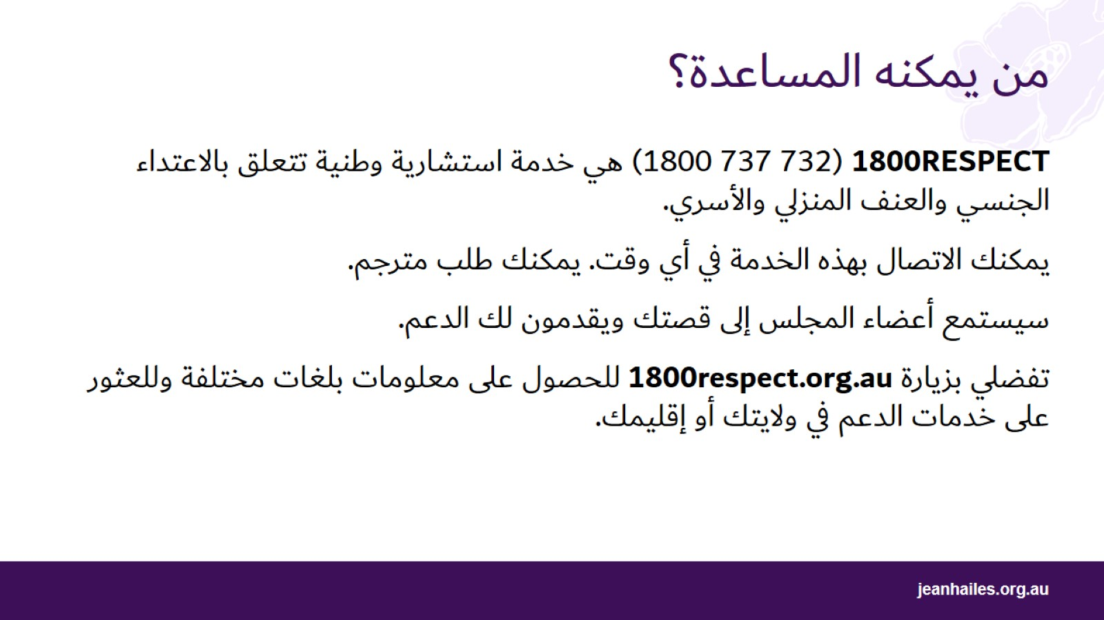
من يمكنه المساعدة؟
Notes:
إذا كنتِ تعاني من الإكراه الإنجابي، أو إذا كنتِ قلقة بشأن علاقتك الجنسية، يمكنك الاتصال بـ1800RESPECT.
1800RESPECT هي خدمة استشارية وطنية تتعلق بالاعتداء الجنسي والعنف المنزلي والأسري.
يمكنك الاتصال بهذه الخدمة في أي وقت - 24 ساعة في اليوم، 7 أيام في الأسبوع.
إذا لم تكن اللغة الإنجليزية هي لغتك الأولى وتفضلين التحدث بلغتك، يمكنك طلب مترجم شفهي.
سيستمع المستشارون إلى قصتك ويقدمون الدعم المناسب لك ولموقفك.
يمكنك أيضاً زيارة 1800respect.org.au للحصول على معلومات بلغات مختلفة وللعثور على خدمات الدعم في ولايتك أو إقليمك.
قد يكون لديك أيضًا صديق أو أحد أفراد الأسرة أو شيخ مجتمع أو عامل صحي تثقين به وتطلبين منه نصيحته أو دعمه.

Slide 45
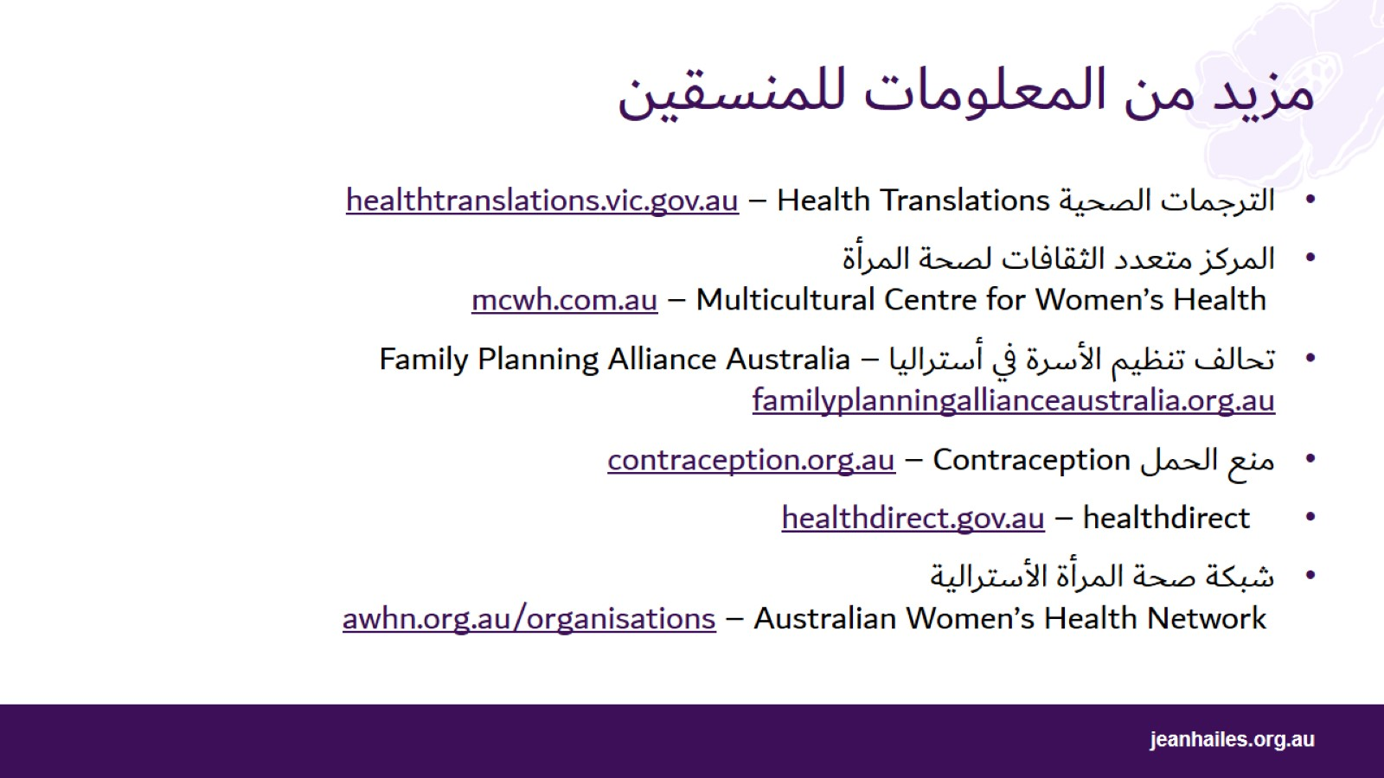
مزيد من المعلومات للمنسقين
Notes:
فيما يلي مواقع الويب التي تحتوي على مزيد من المعلومات حول الموضوعات التي تم تناولها في هذا العرض التقديمي:
الترجمات الصحية Health Translations - healthtranslations.vic.gov.au - مكتبة مجانية عبر الإنترنت تحتوي على معلومات وموارد مترجمة عن الصحة والرفاهية. يمكنك البحث عن المعلومات حسب اللغة والموضوع.
مركز متعدد الثقافات لصحة المرأة Multicultural Centre for Women’s Health - mcwh.com.au - منظمة وطنية مجتمعية، تقودها نساء من خلفيات مهاجرات ولاجئات ومن أجلهن. لديهم كتالوج مكتبة متعدد اللغات مع الآلاف من الموارد حول صحة المرأة بأكثر من 70 لغة.
Family Planning Alliance Australia - familyplanningallianceaustralia.org.au - أعلى هيئة في الصحة الإنجابية والجنسية مع خدمات في كل ولاية وإقليم. تقدم مواقع الويب القائمة على الدولة معلومات حول مواضيع مختلفة تتعلق بالصحة الجنسية والإنجابية، مثل منع الحمل، أو الحمل غير المخطط له، أو الإجهاض، أو العلاقات التي يسودها الاحترام.
منع الحمل Contraception – contraception.org.au – موقع على شبكة الإنترنت باللغة الإنجليزية به معلومات عن طرق مختلفة لمنع الحمل.
Healthdirect - healthdirect.gov.au - موقع ويب الحكومة الأسترالية يحتوي على معلومات صحية حول مواضيع مختلفة وخط مساعدة يعمل على مدار 24 ساعة في اليوم و7 أيام في الأسبوع خط المساعدة 222 022 1800.
شبكة صحة المرأة الأسترالية Australian Women’s Health Network - awhn.org.au/organisations - موقع إلكتروني باللغة الإنجليزية يحتوي على قائمة بالمنظمات في جميع الولايات والأقاليم التي توفر خدمات صحية للمرأة يمكن الوصول إليها.

Slide 46

الخدمات المحلية
Notes:
ملاحظة للمنسق: قدم تفاصيل الخدمات الصحية المحلية ومراكز الصحة الجنسية.

Slide 47


